Slide 1


TÌNH HÌNH KINH TẾ-XÃ HỘI 9 THÁNG ĐẦU NĂM
VÀ NHIỆM VỤ TRỌNG TÂM 3 THÁNG CUỐI NĂM 2023

Slide 2

01
Phần
TÌNH HÌNH KINH TẾ - XÃ HỘI 9 THÁNG ĐẦU NĂM 2023

Slide 3
A – VIỆC TRIỂN KHAI THỰC HIỆN QUYẾT ĐỊNH SỐ 19/QĐ-UBND VÀ VĂN BẢN SỐ 20/UBND-TH CỦA UBND TỈNH
Trong thời gian qua, các Sở, ngành, địa phương đã cơ bản thực hiện theo đúng chỉ đạo của UBND tỉnh tại Quyết định số 19/QĐ-UBND ngày 04/01/2023 và văn bản số 20/UBND-TH ngày 03/01/2023, báo cáo kết quả về Sở Kế hoạch và Đầu tư để tổng hợp, phục vụ các cuộc họp định kỳ hằng tháng của UBND tỉnh.
Đối với việc nhập số liệu lên Hệ thống của tỉnh: Việc triển khai thực hiện trong Quý I còn lúng túng tuy nhiên kể từ Quý II các ngành, địa phương đã có những chuyển biến tích cực
Một số địa phương cấp huyện triển khai báo cáo tần suất nhanh tốt: Phù Cát, Phù Mỹ, Hoài Ân, Vân Canh, An Lão
Một số địa phương cấp xã triển khai báo cáo tần suất nhanh tốt :
Phù Cát: Cát Thắng, Cát Chánh, Cát Minh, Cát Thành, Cát Hiệp
Phù Mỹ: Mỹ Thắng, Mỹ Tài, Mỹ Hiệp, Mỹ Trinh, Mỹ Thọ, Mỹ Chánh Tây và Thị trấn Phù Mỹ
Hoài Ân: Ân Tường Tây, Ân Tường Đông, Ân Thạnh, thị trấn Tăng Bạt Hổ.
Vân Canh: xã Canh Vinh, Canh Thuận.
An Lão: An Tân, thị trấn An Lão, An Hòa, An Nghĩa

Slide 4
B – KẾT QUẢ THỰC HIỆN 9 THÁNG ĐẦU NĂM 2023
I. KẾT QUẢ CHUNG TOÀN TỈNH
1. Thực hiện chỉ tiêu HĐND và UBND tỉnh giao

Slide 5
1. Thực hiện chỉ tiêu HĐND và UBND tỉnh giao (tt)

Slide 6
1. Thực hiện chỉ tiêu HĐND và UBND tỉnh giao (tt)

Slide 7
2. Thực hiện chỉ tiêu GRDP của tỉnh
a) Tốc độ tăng GRDP của tỉnh
GRDP 9 tháng đầu năm 2023 tăng 6,92%; cao hơn tăng trưởng bình quân chung của cả nước là 4,24%. Với kết quả trên, tốc độ tăng GRDP của tỉnh ta có vị trí như sau:
Xếp thứ 21/63 địa phương trong cả nước;
Xếp thứ 07/14 địa phương vùng Bắc Trung bộ và duyên hải Trung bộ;
Xếp thứ 1/5 địa phương khu vực kinh tế trọng điểm miền Trung
Notes:
Tăng trưởng kinh tế trong quý 4 năm 2022:
- Theo phương pháp sản xuất:
+ Khu vực nông, lâm nghiệp và thủy sản tăng 3,85%, đóng góp 8,36% vào mức tăng tổng giá trị tăng thêm của toàn nền kinh tế;
+ Khu vực công nghiệp và xây dựng tăng 4,22%%, đóng góp 28,64%;
+ Khu vực dịch vụ tăng 8,12%, đóng góp 63%.
- Theo phương pháp sử dụng:
+ Tiêu dùng cuối cùng tăng 7,12% so với cùng kỳ năm trước; đóng góp 82,6% vào tốc độ tăng chung của nền kinh tế;
+ Tích lũy tài sản tăng 5,61%; đóng góp 43,78% vào tốc độ tăng chung;
+ Xuất khẩu hàng hóa và dịch vụ giảm 6,14%; nhập khẩu hàng hóa và dịch vụ giảm 4,83%; chênh lệch xuất, nhập khẩu hàng hóa và dịch vụ làm giảm 26,38%.

Slide 8
b) So sánh Tốc độ tăng GRDP
b1) So với Vùng Bắc Trung bộ và duyên hải Trung bộ

Slide 9
b2) So với Vùng Kinh tế trọng điểm miền Trung

Slide 10
c) Cơ cấu GRDP 9 tháng đầu năm 2023 so với cùng kỳ năm 2022
CƠ CẤU KINH TẾ 9 THÁNG NĂM 2022
CƠ CẤU KINH TẾ 9 THÁNG NĂM 2023
Chuyển dịch cơ cấu kinh tế đúng hướng, giảm khu vực nông, lâm, thủy sản và tăng khu vực công nghiệp – xây dựng và dịch vụ:
Nông, lâm, thủy sản giảm 0,51%
Công nghiệp – xây dựng tăng 0,03%
Dịch vụ tăng 0,52%
Thuế sản phẩm trừ trợ cấp sản phẩm giảm 0,04%
Notes:
Tăng trưởng kinh tế trong quý 4 năm 2022:
- Theo phương pháp sản xuất:
+ Khu vực nông, lâm nghiệp và thủy sản tăng 3,85%, đóng góp 8,36% vào mức tăng tổng giá trị tăng thêm của toàn nền kinh tế;
+ Khu vực công nghiệp và xây dựng tăng 4,22%%, đóng góp 28,64%;
+ Khu vực dịch vụ tăng 8,12%, đóng góp 63%.
- Theo phương pháp sử dụng:
+ Tiêu dùng cuối cùng tăng 7,12% so với cùng kỳ năm trước; đóng góp 82,6% vào tốc độ tăng chung của nền kinh tế;
+ Tích lũy tài sản tăng 5,61%; đóng góp 43,78% vào tốc độ tăng chung;
+ Xuất khẩu hàng hóa và dịch vụ giảm 6,14%; nhập khẩu hàng hóa và dịch vụ giảm 4,83%; chênh lệch xuất, nhập khẩu hàng hóa và dịch vụ làm giảm 26,38%.

Slide 11
II. THỰC HIỆN CÁC CHỈ TIÊU CỦA CẤP HUYỆN
1. Kết quả thực hiện chỉ tiêu Tổng giá trị sản phẩm của từng địa phương:

Slide 12
2. Cơ cấuTổng giá trị sản phẩm
STT | Huyện/thị xã/thành phố | Cơ cấu (%)
 | Tổng số toàn tỉnh | 100,00
1 | TP Quy Nhơn | 36,60
2 | Thị xã An Nhơn | 14,14
3 | Thị xã Hoài Nhơn | 11,08
4 | Huyện Phù Cát | 9,46
5 | Huyện Phù Mỹ | 8,53
6 | Huyện Tuy Phước | 7,84
7 | Huyện Tây Sơn | 4,68
8 | Huyện Hoài Ân | 3,39
9 | Huyện Vân Canh | 2,07
10 | Huyện Vĩnh Thạnh | 1,61
11 | Huyện An Lão | 0,60

Slide 13
Kết quả thực hiện các chỉ tiêu UBND Thành phố Quy Nhơn
STT | Chỉ tiêu | Đơn vị tính | KH 2023 UBND tại VB số 20/UBND-TH tỉnh | Kết quả thực hiện 9 tháng năm 2023 | Lũy kế 9 tháng đầu năm so với: |  | Nhiệm vụ còn lại phải thực hiện trong quý IV | Ước thực hiện cả năm 2023 | Ước TH năm 2023 so với KH
 |  |  |  |  | Cùng kỳ | KH năm
1 | 2 | 3 | 4 | 5 | 6 | 7 | 8 | 9 | 10
1 | Tổng giá trị sản phẩm (giá so sánh) | Triệu đồng | 60.032.876 | 42.306.872 | 6,00 | 70,47 | 17.726.004 | 60.032.876 | 100,00
 | - Nông, lâm, thuỷ sản | Triệu đồng | 2.151.653 | 1.595.074 | -0,02 | 74,13 | 556.579 | 2.151.653 | 100,00
 | - Công nghiệp và xây dựng | Triệu đồng | 36.792.117 | 25.087.148 | 4,57 | 68,19 | 11.704.969 | 36.792.117 | 100,00
 | + Công nghiệp | Triệu đồng | 26.380.172 | 18.131.053 | 1,32 | 68,73 | 8.249.119 | 26.380.172 | 100,00
 | + Xây dựng | Triệu đồng | 10.411.945 | 6.956.095 | 14,11 | 66,81 | 3.455.850 | 10.411.945 | 100,00
 | - Dịch vụ | Triệu đồng | 21.089.106 | 15.624.650 | 9,06 | 74,09 | 5.464.456 | 21.089.106 | 100,00
2 | Tốc độ tăng giá trị sản phẩm | % | 8,58 | 6,00 |  |  | 15,28 | 8,58 | 100,00
 | - Nông, lâm, thuỷ sản | % | 2,50 | -0,02 |  |  | 10,49 | 2,50
 | - Công nghiệp và xây dựng | % | 8,72 | 4,57 |  |  | 18,82 | 8,72
 | + Công nghiệp | % | 9,00 | 1,32 |  |  | 30,81 | 9,00
 | + Xây dựng | % | 8,00 | 14,11 |  |  | -2,51 | 8,00
 | - Dịch vụ | % | 9,00 | 9,06 |  |  | 8,82 | 9,00
3 | Kim ngạch xuất khẩu | Triệu USD | 1.030 | 708 |  | 69 | 322 | 1.030 | 100
4 | Tổng thu ngân sách trên địa bàn | Triệu đồng | 3.221 | 1.801 |  | 56 | 1.420 | 3.221 | 100
 | - Thu tiền sử dụng đất | Triệu đồng | 500 | 375 |  | 75 | 125 | 500 | 100
5 | Doanh thu bán lẻ hàng hóa và dịch vụ | Tỷ đồng | 51.854 | 37.600 |  | 73 | 14.254 | 51.854 | 100
6 | Tỷ lệ dân số tham gia bảo hiểm y tế | % | 100 | 100 |  | 100 |  | 100 | 100
7 | Tỷ lệ trẻ em dưới 5 tuổi suy dinh dưỡng thể nhẹ cân | % | 5 | 5 |  |  |  | 5 | 100
8 | Giảm tỷ lệ nghèo đa chiều | % | 0,11 | 0,11 |  |  |  | 0,11 | 100
9 | Bảo hiểm xã hội tự nguyện | Người | 2.157 | 2.108 |  | 98 | 49 | 2.157 | 100
10 | Tạo việc làm mới | Người | 6.500 | 6.432 |  | 99 | 68 | 6.500 | 100
11 | Đào tạo nghề lao động nông thôn | Người | 150 | 155 |  | 103 |  | 155 | 103
12 | Tỷ lệ che phủ rừng | % | 32 | 32 |  |  | 32.4 | 32 | 100
13 | Tỷ lệ dân cư đô thị sử dụng nước sạch | % | 100 | 99 |  |  | 100 | 100 | 100
14 | Tỷ lệ chất thải rắn ở đô thị được thu gom | % | 96 | 97 |  |  | 96 | 96 | 100

Slide 14
2. Kết quả thực hiện các chỉ tiêu UBND Thị xã An Nhơn
STT | Chỉ tiêu | Đơn vị tính | KH 2023 UBND tại VB số 20/UBND-TH tỉnh | Kết quả thực hiện 9 tháng năm 2023 | Lũy kế 9 tháng đầu năm so với: |  | Nhiệm vụ còn lại phải thực hiện trong quý IV | Ước thực hiện cả năm 2023 | Ước TH năm 2023 so với KH
 |  |  |  |  | Cùng kỳ | KH năm
1 | 2 | 3 | 4 | 5 | 6 | 7 | 8 | 9 | 10
1 | Tổng giá trị sản phẩm (giá so sánh) | Triệu đồng | 22.767.749 | 16.477.177 | 6,5 | 72,37 | 6.290.572 | 22.767.749 | 100
 | - Nông, lâm, thuỷ sản | Triệu đồng | 1.987.676 | 1.715.754 | 4,41 | 86,32 | 271.922 | 1.987.676 | 100
 | - Công nghiệp và xây dựng | Triệu đồng | 16.807.436 | 11.786.057 | 6,6 | 70,12 | 5.021.379 | 16.807.436 | 100
 | + Công nghiệp | Triệu đồng | 14.317.824 | 10.205.189 | 4,08 | 71,28 | 4.112.635 | 14.317.824 | 100
 | + Xây dựng | Triệu đồng | 2.489.612 | 1.580.868 | 26,34 | 63,5 | 908.744 | 2.489.612 | 100
 | - Dịch vụ | Triệu đồng | 3.972.376 | 2.975.366 | 7,38 | 74,9 | 997.010 | 3.972.376 | 100
2 | Tốc độ tăng giá trị sản phẩm | % | 7,00 | 6,50 |  |  | 8,32 | 7,00
 | - Nông, lâm, thuỷ sản | % | 2,68 | 4,41 |  |  | -7,06 | 2,68
 | - Công nghiệp và xây dựng | % | 7,78 | 6,60 |  |  | 10,65 | 7,78
 | + Công nghiệp | % | 8,00 | 4,08 |  |  | 19,15 | 8,00
 | + Xây dựng | % | 6,50 | 26,34 |  |  | -16,35 | 6,50
 | - Dịch vụ | % | 6,00 | 7,38 |  |  | 2,06 | 5,99
3 | Kim ngạch xuất khẩu | Triệu USD | 72 | 65,7 |  | 91 | 6 | 72 | 100
4 | Tổng thu ngân sách trên địa bàn | Triệu đồng | 989.050 | 685.675 | 59,08 | 69 | 303.375 | 989.050 | 100
 | - Thu tiền sử dụng đất | Triệu đồng | 600.000 | 375.160 | 43,62 | 63 | 224.840 | 600.000 | 100
5 | Doanh thu bán lẻ hàng hóa và dịch vụ | Tỷ đồng | 12.054 | 9.344 |  | 78 | 2.710 | 12.054 | 100
6 | Tỷ lệ dân số tham gia bảo hiểm y tế | % | 95,09 | 94,71 |  | 99,6 | 95,09 | 95,09 | 100
7 | Tỷ lệ trẻ em dưới 5 tuổi suy dinh dưỡng thể nhẹ cân | % | 7,3 | 7,24 |  | 100,83 | 7,24 | 7,24 | 100,83
8 | Giảm tỷ lệ nghèo đa chiều | % | 1,8 | 0,42 |  | 23 | 1,87 | 1,87 | 103,89
9 | Bảo hiểm xã hội tự nguyện | Người | 1.295 | 1.058 |  | 81,7 | 237 | 1.295 | 100
10 | Tạo việc làm mới | Người | 2.000 | 2.114 |  | 105,7 |  | 2.114 | 106
11 | Đào tạo nghề lao động nông thôn | Người | 716 | 412 |  | 57,54 | 304 | 716 | 100
12 | Tỷ lệ che phủ rừng | % | 25,95 | 25,95 |  | 100 | 25,95 | 25,95 | 100
13 | Tỷ lệ dân cư đô thị sử dụng nước sạch | % | 90 | 81 |  | 89,89 | 90 | 90 | 100
14 | Tỷ lệ chất thải rắn ở đô thị được thu gom | % | 88 | 97,54 |  | 110,84 | 97,54 | 97,54 | 110,84

Slide 15
3. Kết quả thực hiện các chỉ tiêu UBND thị xã Hoài Nhơn
STT | Chỉ tiêu | Đơn vị tính | KH 2023 UBND tại VB số 20/UBND-TH tỉnh | Kết quả thực hiện 9 tháng năm 2023 | Lũy kế 9 tháng đầu năm so với: |  | Nhiệm vụ còn lại phải thực hiện trong quý IV | Ước thực hiện cả năm 2023 | Ước TH năm 2023 so với KH
 |  |  |  |  | Cùng kỳ | KH năm
1 | 2 | 3 | 4 | 5 | 6 | 7 | 8 | 9 | 10
1 | Tổng giá trị sản phẩm (giá so sánh) | Triệu đồng | 16.421.277 | 11.771.122 | 10,81 | 71,68 | 4.650.155 | 16.421.277 | 100
 | - Nông, lâm, thuỷ sản | Triệu đồng | 5.316.300 | 3.860.072 | 2,39 | 72,61 | 1.456.228 | 5.316.300 | 100
 | - Công nghiệp và xây dựng | Triệu đồng | 6.595.136 | 4.786.860 | 15,61 | 72,58 | 1.808.276 | 6.595.136 | 100
 | + Công nghiệp | Triệu đồng | 4.477.338 | 3.093.076 | 6,02 | 69,08 | 1.384.262 | 4.477.338 | 100
 | + Xây dựng | Triệu đồng | 2.117.798 | 1.693.784 | 38,47 | 79,98 | 424.014 | 2.117.798 | 100
 | - Dịch vụ | Triệu đồng | 4.509.841 | 3.124.190 | 7,57 | 69,27 | 1.385.651 | 4.509.841 | 100
2 | Tốc độ tăng giá trị sản phẩm | % | 7,04 | 10,81 |  |  | 2,74 | 7,04
 | - Nông, lâm, thuỷ sản | % | 3 | 2,39 |  |  | 4,65 | 3
 | - Công nghiệp và xây dựng | % | 9,85 | 15,61 |  |  | -2,94 | 9,85
 | + Công nghiệp | % | 11 | 6,02 |  |  | 24,02 | 11
 | + Xây dựng | % | 7,5 | 38,47 |  |  | -43,23 | 7,5
 | - Dịch vụ | % | 8 | 7,57 |  |  | 8,99 | 8
3 | Kim ngạch xuất khẩu | Triệu USD | 206 | 158,06 | 99,52 | 76,73 | 47,94 | 206 | 100
4 | Tổng thu ngân sách trên địa bàn | Triệu đồng | 694.990 | 426.785 | 60,48 | 61,41 | 293.205 | 719.990 | 103,6
 | - Thu tiền sử dụng đất | Triệu đồng | 425.000 | 202.273 | 41,73 | 47,59 | 247.727 | 450.000 | 105,88
5 | Doanh thu bán lẻ hàng hóa và dịch vụ | Tỷ đồng | 10.280 | 7.473 | 114,5 | 72,69 | 2.807 | 10.280 | 100
6 | Tỷ lệ dân số tham gia bảo hiểm y tế | % | 95,94 | 95,75 |  | 99,8 |  | 96,59 | 101
7 | Tỷ lệ trẻ em dưới 5 tuổi suy dinh dưỡng thể nhẹ cân | % | 7,25 | 7,13 |  | 101,7 |  | 7,13 | 101,7
8 | Giảm tỷ lệ nghèo đa chiều | % | 1,07 | 1,07 |  | 100 | 1,07 | 1,07 | 100
9 | Bảo hiểm xã hội tự nguyện | Người | 2.606 | 2.451 |  | 94,05 | 155 | 2.606 | 100
10 | Tạo việc làm mới | Người | 5.900 | 4.865 |  | 82,46 | 1.295 | 6.160 | 104,41
11 | Đào tạo nghề lao động nông thôn | Người | 210 | 310 |  | 147,62 | 18 | 328 | 156,19
12 | Tỷ lệ che phủ rừng | % | 49,82 | 49,2 |  | 98,76 |  | 49,6 | 99,56
13 | Tỷ lệ dân cư đô thị sử dụng nước sạch | % | 67,52 | 66 |  | 97,75 | 69.02 | 69,02 | 102
14 | Tỷ lệ chất thải rắn ở đô thị được thu gom | % | 72 | 71,97 |  | 99,96 | 73 | 72 | 100

Slide 16
4. Kết quả thực hiện các chỉ tiêu UBND huyện Phù Cát
STT | Chỉ tiêu | Đơn vị tính | KH 2023 UBND tại VB số 20/UBND-TH tỉnh | Kết quả thực hiện 9 tháng năm 2023 | Lũy kế 9 tháng đầu năm so với: |  | Nhiệm vụ còn lại phải thực hiện trong quý IV | Ước thực hiện cả năm 2023 | Ước TH năm 2023 so với KH
 |  |  |  |  | Cùng kỳ | KH năm
1 | 2 | 3 | 4 | 5 | 6 | 7 | 8 | 9 | 10
1 | Tổng giá trị sản phẩm (giá so sánh) | Triệu đồng | 13.392.885 | 10.166.526 | 10,26 | 75,91 | 3.963.550 | 14.130.076 | 105,5
 | - Nông, lâm, thuỷ sản | Triệu đồng | 4.936.020 | 4.051.953 | 3,52 | 82,09 | 1.196.416 | 5.248.369 | 106,33
 | - Công nghiệp và xây dựng | Triệu đồng | 5.539.974 | 4.184.890 | 19,23 | 75,54 | 1.652.463 | 5.837.353 | 105,37
 | + Công nghiệp | Triệu đồng | 3.965.766 | 3.063.200 | 17,85 | 77,24 | 1.044.081 | 4.107.281 | 103,57
 | + Xây dựng | Triệu đồng | 1.574.208 | 1.121.690 | 23,17 | 71,25 | 608.382 | 1.730.072 | 109,9
 | - Dịch vụ | Triệu đồng | 2.916.891 | 1.929.683 | 7,41 | 66,16 | 1.114.671 | 3.044.354 | 104,37
2 | Tốc độ tăng giá trị sản phẩm | % | 7,52 | 10,26 |  |  | 23,65 | 13,71 | 105,76
 | - Nông, lâm, thuỷ sản | % | 3,56 | 3,52 |  |  | 45,03 | 10,75
 | - Công nghiệp và xây dựng | % | 10,56 | 19,23 |  |  | 10,08 | 16,49
 | + Công nghiệp | % | 11,61 | 17,85 |  |  | 9,41 | 15,58
 | + Xây dựng | % | 8 | 23,17 |  |  | 11,24 | 18,69
 | - Dịch vụ | % | 9 | 7,41 |  |  | 26,75 | 13,76
3 | Kim ngạch xuất khẩu | Triệu USD | 128 | 101,91 | 105,79 | 79,62 | 26,09 | 128 | 100
4 | Tổng thu ngân sách trên địa bàn | Triệu đồng | 507.210 | 478.600 | 85,11 | 94,36 | 64.228 | 542.828 | 107,02
 | - Thu tiền sử dụng đất | Triệu đồng | 300.000 | 275.500 | 70,22 | 91,83 | 38.037 | 313.537 | 104,51
5 | Doanh thu bán lẻ hàng hóa và dịch vụ | Tỷ đồng | 5.588,07 | 4.055,02 |  | 72,57 | 1.533,05 | 5.588 | 100
6 | Tỷ lệ dân số tham gia bảo hiểm y tế | % | 94,33 | 94,35 | 100,1 | 100,02 | 94,37 | 94,38 | 100,05
7 | Tỷ lệ trẻ em dưới 5 tuổi suy dinh dưỡng thể nhẹ cân | % | 7,6 | 7,45 | 99,85 | 99,85 | 7,45 | 7,45 | 99,85
8 | Giảm tỷ lệ nghèo đa chiều | % | 1,3 | 1,16 | 100 | -0,13 | 0,13 | 1,29 | 100
9 | Bảo hiểm xã hội tự nguyện | Người | 1.771 | 1.520 | -378 | -251 | 1.771 | 1.771 | 100
10 | Tạo việc làm mới | Người | 2.150 | 1.650 | 50 | -500 | 500 | 2.150 | 100
11 | Đào tạo nghề lao động nông thôn | Người | 650 | 350 | 35 | -300,00 | 580 | 650 | 100,00
12 | Tỷ lệ che phủ rừng | % | 650 | 350 | 35 | -300,00 | 580 | 650 | 100,00
13 | Tỷ lệ dân cư đô thị sử dụng nước sạch | % | 43,1 | 42,94 | 42,6 | 42,94 | 43,1 | 43,1 | 100,00
14 | Tỷ lệ chất thải rắn ở đô thị được thu gom | % | 87,35 | 80,05 |  | 91,65 | 87,34 | 87,35 | 100,00

Slide 17
5. Kết quả thực hiện các chỉ tiêu UBND huyện Phù Mỹ
STT | Chỉ tiêu | Đơn vị tính | KH 2023 UBND tại VB số 20/UBND-TH tỉnh | Kết quả thực hiện 9 tháng năm 2023 | Lũy kế 9 tháng đầu năm so với: |  | Nhiệm vụ còn lại phải thực hiện trong quý IV | Ước thực hiện cả năm 2023 | Ước TH năm 2023 so với KH
 |  |  |  |  | Cùng kỳ | KH năm
1 | 2 | 3 | 4 | 5 | 6 | 7 | 8 | 9 | 10
1 | Tổng giá trị sản phẩm (giá so sánh) | Triệu đồng | 11.968.284 | 8.838.952 | 6,49 | 73,85 | 3.153.439 | 11.992.391 | 100,2
 | - Nông, lâm, thuỷ sản | Triệu đồng | 6.139.057 | 4.770.104 | 2,09 | 77,7 | 1.368.953 | 6.139.057 | 100
 | - Công nghiệp và xây dựng | Triệu đồng | 3.100.158 | 2.269.033 | 15,73 | 73,19 | 848.254 | 3.117.287 | 100,6
 | + Công nghiệp | Triệu đồng | 2.343.830 | 1.596.508 | 5,54 | 68,12 | 763.017 | 2.359.525 | 100,7
 | + Xây dựng | Triệu đồng | 756.328 | 672.525 | 50,14 | 88,92 | 85.237 | 757.762 | 100,2
 | - Dịch vụ | Triệu đồng | 2.729.069 | 1.799.815 | 7,95 | 65,95 | 936.232 | 2.736.047 | 100,3
2 | Tốc độ tăng giá trị sản phẩm | % | 6,30 | 6,49 |  |  | 4,86 | 6,51
 | - Nông, lâm, thuỷ sản | % | 3,05 | 2,09 |  |  | 2,67 | 3,05
 | - Công nghiệp và xây dựng | % | 10,34 | 15,73 |  |  | -0,09 | 10,95
 | + Công nghiệp | % | 12,00 | 5,54 |  |  | 31,55 | 12,75
 | + Xây dựng | % | 5,50 | 50,14 |  |  | -69,31 | 5,7
 | - Dịch vụ | % | 9,5 | 7,95 |  |  | 13,48 | 9,78
3 | Kim ngạch xuất khẩu | Triệu USD | 8 | 2,316 | -65,43 | 28,95 | 5,68 | 8 | 100
4 | Tổng thu ngân sách trên địa bàn | Triệu đồng | 358.750 | 266.450 | -7,75 | 74,27 | 192.900 | 459.350 | 128
 | - Thu tiền sử dụng đất | Triệu đồng | 150.000 | 114.030 | 6,97 | 76,02 | 135.970 | 250.000 | 166,7
5 | Doanh thu bán lẻ hàng hóa và dịch vụ | Tỷ đồng | 5.898 | 4.190,14 | 15,04 | 71,04 | 2.180 | 6.370 | 108
6 | Tỷ lệ dân số tham gia bảo hiểm y tế | % | 93,8 | 92,22 | 3,33 | 98,32 | 93,8 | 93,8 | 100
7 | Tỷ lệ trẻ em dưới 5 tuổi suy dinh dưỡng thể nhẹ cân | % | 8,41 | 8,21 | -6,81 | 97,62 | 8,41 | 8,41 | 100
8 | Giảm tỷ lệ nghèo đa chiều | % | 1,08 | 1,09 |  | 0 | 1,09 | 1,09 | 100,9
9 | Bảo hiểm xã hội tự nguyện | Người | 2.142 | 2.020 |  | 94,3 | 122 | 2.142 | 100
10 | Tạo việc làm mới | Người | 2.200 | 1.745 |  | 79,32 | 555 | 2.300 | 104,5
11 | Đào tạo nghề lao động nông thôn | Người | 300 | 433 |  | 144,33 | 67 | 500 | 166,7
12 | Tỷ lệ che phủ rừng | % | 33,25 | 32,25 |  | 96,99 | 33,25 | 33,25 | 100
13 | Tỷ lệ dân cư đô thị sử dụng nước sạch | % | 74,09 | 73,27 |  | 98,89 | 74,09 | 74,09 | 100
14 | Tỷ lệ chất thải rắn ở đô thị được thu gom | % | 70 | 91,4 |  | 130,57 | 3,6 | 95 | 135,7

Slide 18
6. Kết quả thực hiện các chỉ tiêu UBND huyện Tuy Phước
STT | Chỉ tiêu | Đơn vị tính | KH 2023 UBND tại VB số 20/UBND-TH tỉnh | Kết quả thực hiện 9 tháng năm 2023 | Lũy kế 9 tháng đầu năm so với: |  | Nhiệm vụ còn lại phải thực hiện trong quý IV | Ước thực hiện cả năm 2023 | Ước TH năm 2023 so với KH
 |  |  |  |  | Cùng kỳ | KH năm
1 | 2 | 3 | 4 | 5 | 6 | 7 | 8 | 9 | 10
1 | Tổng giá trị sản phẩm (giá so sánh) | Triệu đồng | 11.923.367 | 8.702.439 | 6,57 | 72,99 | 3.267.386 | 11.969.825 | 100,41
 | - Nông, lâm, thuỷ sản | Triệu đồng | 2.584.205 | 1.979.401 | 4,78 | 76,6 | 607.309 | 2.586.710 | 100,1
 | - Công nghiệp và xây dựng | Triệu đồng | 6.133.298 | 4.437.533 | 6,38 | 72,35 | 1.724.807 | 6.162.340 | 100,5
 | + Công nghiệp | Triệu đồng | 4.952.038 | 3.538.842 | 1,75 | 71,46 | 1.436.666 | 4.975.508 | 100,5
 | + Xây dựng | Triệu đồng | 1.181.260 | 898.691 | 29,59 | 76,08 | 288.141 | 1.186.832 | 100,5
 | - Dịch vụ | Triệu đồng | 3.205.864 | 2.285.505 | 8,54 | 71,29 | 935.270 | 3.220.775 | 100,5
2 | Tốc độ tăng giá trị sản phẩm | % | 5,57 | 6,57 | - | - | 4,95 | 5,98
 | - Nông, lâm, thuỷ sản | % | 3,20 | 4,78 | - | - | 1,23 | 3,3
 | - Công nghiệp và xây dựng | % | 5,60 | 6,38 | - | - | 5,37 | 6,1
 | + Công nghiệp | % | 5,50 | 1,75 | - | - | 18,15 | 6
 | + Xây dựng | % | 6,00 | 29,59 | - | - | -31,54 | 6,5
 | - Dịch vụ | % | 7,50 | 8,54 | - | - | 6,7 | 8
3 | Kim ngạch xuất khẩu | Triệu USD | 68 | 34.715 | -35.14 | 51.05 | 33.285 | 68 | 100.00
4 | Tổng thu ngân sách trên địa bàn | Triệu đồng | 515,340 | 418,353 | -43.00 | 81.18 | 99,615 | 517,968 | 100.51
 | - Thu tiền sử dụng đất | Triệu đồng | 300,000 | 261,556 | -40.00 | 87.19 | 38,444 | 300,000 | 100.00
5 | Doanh thu bán lẻ hàng hóa và dịch vụ | Tỷ đồng | 10,536 | 7,433.937 | 115.0 | 70.56 | 3,102.063 | 10,536 | 100.00
6 | Tỷ lệ dân số tham gia bảo hiểm y tế | % | 94.73 | 94.47 | - | 99.73 | 94.76 | 94.76 | 100.03
7 | Tỷ lệ trẻ em dưới 5 tuổi suy dinh dưỡng thể nhẹ cân | % | 7.31 | 7.16 | - | Vượt 0,15 | - | 7.16 | 100.15
8 | Giảm tỷ lệ nghèo đa chiều | % | 1.72 | 1.72 | - | - | - | 1.72 | 100.00
9 | Bảo hiểm xã hội tự nguyện | Người | 1,620 | 1,497 | - | 92.41 | 173 | 1,670 | 103.08
10 | Tạo việc làm mới | Người | 3,500 | 3,816 | - | 109.03 | - | 3,816 | 109.03
11 | Đào tạo nghề lao động nông thôn | Người | 350 | 770 | - | 220.00 | - | 770 | 220.00
12 | Tỷ lệ che phủ rừng | % | 13.10 | - | - | - | 13.10 | 13.10 | 100.00
13 | Tỷ lệ dân cư đô thị sử dụng nước sạch | % | 87.49 | 74.38 | - | 85.02 | 87.49 | 87.49 | 100.00
14 | Tỷ lệ chất thải rắn ở đô thị được thu gom | % | 72.00 | 86.32 | - | 119.89 | 88.00 | 88.00 | 122.22

Slide 19
7. Kết quả thực hiện các chỉ tiêu UBND huyện Tây sơn
STT | Chỉ tiêu | Đơn vị tính | KH 2023 UBND tại VB số 20/UBND-TH tỉnh | Kết quả thực hiện 9 tháng năm 2023 | Lũy kế 9 tháng đầu năm so với: |  | Nhiệm vụ còn lại phải thực hiện trong quý IV | Ước thực hiện cả năm 2023 | Ước TH năm 2023 so với KH
 |  |  |  |  | Cùng kỳ | KH năm
1 | 2 | 3 | 4 | 5 | 6 | 7 | 8 | 9 | 10
1 | Tổng giá trị sản phẩm (giá so sánh) | Triệu đồng | 6.884.478,00 | 5.055.276,00 | 9,07 | 73,41 | 1.830.869,00 | 6.894.109,03 | 100,14
 | - Nông, lâm, thuỷ sản | Triệu đồng | 1.723.823,00 | 1.440.031,00 | 6,32 | 83,46 | 314.664,00 | 1.762.659,03 | 102,25
 | - Công nghiệp và xây dựng | Triệu đồng | 2.890.342,00 | 2.078.600,00 | 13,12 | 71,92 | 832.537,00 | 2.911.137,00 | 100,72
 | + Công nghiệp | Triệu đồng | 2.084.248,00 | 1.446.852,00 | 5,89 | 69,42 | 537.396,00 | 1.984.248,00 | 95,2
 | + Xây dựng | Triệu đồng | 806.094,00 | 631.748,00 | 34,08 | 78,37 | 295.141,00 | 926.889,00 | 114,99
 | - Dịch vụ | Triệu đồng | 2.270.313,00 | 1.536.645,00 | 6,50 | 67,68 | 683.668,00 | 2.220.313,00 | 97,8
2 | Tốc độ tăng giá trị sản phẩm | % | 7,56 | 9,07 |  |  | 3,69 | 7,71
 | - Nông, lâm, thuỷ sản | % | 3,21 | 6,32 |  |  | -0,32 | 5,54
 | - Công nghiệp và xây dựng | % | 9,09 | 13,12 |  |  | 2,53 | 9,87
 | + Công nghiệp | % | 10,00 | 5,89 |  |  | 1,70 | 4,72
 | + Xây dựng | % | 6,80 | 34,08 |  |  | 4,07 | 22,80
 | - Dịch vụ | % | 9,10 | 6,50 |  |  | 7,14 | 6,70
3 | Kim ngạch xuất khẩu | Triệu USD | 53.000 | 50.257 | 116.40 | 94.8 | 11.543 | 61.800 | 116.6
4 | Tổng thu ngân sách trên địa bàn | Triệu đồng | 210,620.00 | 143,980.00 | 37.54 | 68.36 | 130051.00 | 274,031.00 | 130.11
 | - Thu tiền sử dụng đất | Triệu đồng | 100,000.00 | 42,415.00 | 14.68 | 42.42 | 107585.00 | 150,000.00 | 150.00
5 | Doanh thu bán lẻ hàng hóa và dịch vụ | Tỷ đồng | 4,449 | 3,229.363 | 115.4 | 72.6 | 1,219.6 | 4,449.0 | 100.0
6 | Tỷ lệ dân số tham gia bảo hiểm y tế | % | 94.50 | 95.51 | 95.43 | 101.07 |  | 96.05 | 101.64
7 | Tỷ lệ trẻ em dưới 5 tuổi suy dinh dưỡng thể nhẹ cân | % | 7.86 | 7.63 | 107.73 | 103.01 |  | 7.60 | 103.01
8 | Giảm tỷ lệ nghèo đa chiều | % | 2.58 | 2.96 |  |  |  | 2.96 | 114.73
9 | Bảo hiểm xã hội tự nguyện | Người | 1,426.00 | 1,270.00 | 81.10 | 89.06 | 156.00 | 1,426.00 | 100.00
10 | Tạo việc làm mới | Người | 2,000.00 | 2,665.00 | 104.92 | 133.25 | 296.00 | 2,961.00 | 148.05
11 | Đào tạo nghề lao động nông thôn | Người | 200.00 | 657.00 | 156.43 | 328.50 |  | 657 | 328.50
12 | Tỷ lệ che phủ rừng | % | 56.34 |  |  |  |  | 56.34 | 100.00
13 | Tỷ lệ dân cư đô thị sử dụng nước sạch | % | 93.42 | 92.02 | 99.40 | 98.50 | 93.96 | 93.96 | 100.58
14 | Tỷ lệ chất thải rắn ở đô thị được thu gom | % | 77.00 | 75.50 |  | 98.05 | 87.55 | 87.55 | 113.70

Slide 20
8. Kết quả thực hiện các chỉ tiêu UBND huyện Hoài Ân
STT | Chỉ tiêu | Đơn vị tính | KH 2023 UBND tại VB số 20/UBND-TH tỉnh | Kết quả thực hiện 9 tháng năm 2023 | Lũy kế 9 tháng đầu năm so với (%): |  | Nhiệm vụ còn lại phải thực hiện trong quý IV | Ước thực hiện cả năm 2023 | Ước TH năm 2023 so với KH
 |  |  |  |  | Cùng kỳ | KH năm
1 | 2 | 3 | 4 | 5 | 6 | 7 | 8 | 9 | 10
1 | Tổng giá trị sản phẩm (giá so sánh) | Triệu đồng | 4.798.304 | 3,598,238.0 | 110.43 | 74.99 | 1,300,700 | 4,898,938 | 102.21
 | - Nông, lâm, thuỷ sản | Triệu đồng | 2.431.570 | 1,877,482 | 106.20 | 77.21 | 560,000 | 2,437,482 | 100.25
 | - Công nghiệp và xây dựng | Triệu đồng | 931,946 | 733,818 | 130.80 | 78.74 | 295,700 | 1,029,518 | 111.32
 | + Công nghiệp | Triệu đồng | 322,809 | 225,273 | 104.01 | 69.79 | 95,700 | 320,973 | 99.39
 | + Xây dựng | Triệu đồng | 609,137 | 508,545 | 147.65 | 83.49 | 200,000 | 708,545 | 117.75
 | - Dịch vụ | Triệu đồng | 1,434,788 | 986,938 | 106.20 | 68.79 | 445,000 | 1,431,938 | 99.79
2 | Tốc độ tăng giá trị sản phẩm | % | 5,52 | 10,43 |  |  | 0,92 | 7,74
 | - Nông, lâm, thuỷ sản | % | 4,00 | 6,20 |  |  | -1,78 | 4,25
 | - Công nghiệp và xây dựng | % | 8,14 | 30,80 |  |  | -1,69 | 19,46
 | + Công nghiệp | % | 7,00 | 4,01 |  |  | 12,46 | 6,39
 | + Xây dựng | % | 8,75 | 47,65 |  |  | -7,28 | 26,50
 | - Dịch vụ | % | 6,5 | 6,20 |  |  | 6,48 | 6,29
3 | Kim ngạch xuất khẩu | Triệu USD |  | 6,865.0 |  |  | 3,500 | 10,365
4 | Tổng thu ngân sách trên địa bàn | Triệu đồng | 99,620 | 121,829 | 45.1 | 90.5 | 27,314 | 149,143 | 110.8
 | - Thu tiền sử dụng đất | Triệu đồng | 50,000 | 71,711 | 31.0 | 84.4 | 13,300 | 85,011 | 100.0
5 | Doanh thu bán lẻ hàng hóa và dịch vụ | Tỷ đồng | 3,904 | 2,815.6 |  | 72.1 | 1,300 | 4,116 | 105.4
6 | Tỷ lệ dân số tham gia bảo hiểm y tế | % | 93.85 | 93.53 |  |  | 93 | 94 | 100
7 | Tỷ lệ trẻ em dưới 5 tuổi suy dinh dưỡng thể nhẹ cân | % | 7.34 | 7.23 |  |  |  | 7 | 100
8 | Giảm tỷ lệ nghèo đa chiều | % | 9.56 | 9.56 |  |  |  | 10 | 100
9 | Bảo hiểm xã hội tự nguyện | Người | 1,753 | 1,580 |  |  | 1,750 | 1,750 | 99.8
10 | Tạo việc làm mới | Người | 2,550 | 1,943 |  |  | 632 | 2,575 | 101.0
11 | Đào tạo nghề lao động nông thôn | Người | 224 | 249 |  |  | 21 | 250 | 111.6
12 | Tỷ lệ che phủ rừng | % | 67 | 66.7 |  |  | 0 | 67 | 100
13 | Tỷ lệ dân cư đô thị sử dụng nước sạch | % | 97.7 | 97.19 |  |  | 97,84 | 97,84 | 100.0
14 | Tỷ lệ chất thải rắn ở đô thị được thu gom | % | 64 | 62.02 |  |  | 64 | 64 | 100.0

Slide 21
9. Kết quả thực hiện các chỉ tiêu UBND huyện Vĩnh Thạnh
STT | CHỈ TIÊU | Đơn vị tính | KH 2023 UBND tại VB số 20/UBND-TH tỉnh | Kết quả thực hiện 9 tháng năm 2023 | Lũy kế 9 tháng đầu năm so với |  | Nhiệm vụ còn lại phải thực hiện trong quý IV | Ước thực hiện cả năm 2023 | Ước TH năm 2023 so với KH
 |  |  |  |  | Cùng kỳ | KH năm
1 | 2 | 3 | 4 | 5 | 6 | 7 | 8 | 9 | 10
1 | TỔNG GIÁ TRỊ SẢN PHẨM (giá so sánh 2010) | Tr. đồng | 2.460.539 | 1.715.034 | 5,20 | 69,70 | 745.505 | 2.460.539 | 100
- | Nông, lâm nghiệp và thủy sản (Khu vực I) | Tr. đồng | 544.694 | 479.384 | 3,50 | 88,00 | 65.310 | 544.694 | 100
- | Công nghiệp - Xây dựng (Khu vực II) | Tr. đồng | 1.345.426 | 902.664 | 6,20 | 67,10 | 442.762 | 1.345.426 | 100
 | - Công nghiệp | Tr. đồng | 1.250.691 | 838.501 | 5,60 | 67,00 | 412.190 | 1,,250,691 | 100
 | - Xây dựng | Tr. đồng | 94.735 | 64.163 | 16,00 | 67,70 | 30.572 | 94.735 | 100
- | Thương mại - Dịch vụ (Khu vực III) | Tr. đồng | 570.419 | 332.986 | 4,60 | 58,40 | 237.433 | 570.419 | 100
2 | TỐC ĐỘ TĂNG TỔNG GIÁ TRỊ SẢN PHẨM | % | 7,76 | 5,20 |  |  | 14,80 | 7,76
- | Nông, lâm nghiệp và thủy sản (Khu vực I) | % | 3,70 | 3,50 |  |  | 10,20 | 3,70
- | Công nghiệp - Xây dựng (Khu vực II) | % | 10,71 | 6,20 |  |  | 21,10 | 10,71
 | Trong đó: Công nghiệp | % | 11,00 | 5,60 |  |  | 24,00 | 11,00
 | - Xây dựng |  | 7,00 | 16,00 |  |  | -8,00 | 7,00
- | Thương mại - Dịch vụ (Khu vực III) | % | 5,10 | 4,60 |  |  | 5,80 | 5,10
3 | Tổng thu ngân sách trên địa bàn | Triệu đồng | 77.700 | 74.667 | 80,4 | 96 | 15.033 | 89.700 | 115
 | Trong đó: Thu t tiền sử dụng đất | Triệu đồng | 10.000 | 1.733 | 8,2 | 17,3 | 18.267 | 20.000 | 200
4 | Doanh thu bán lẻ hàng hóa và dịch vụ | Tỷ đồng | 571 | 409,72 |  | 71,8 | 161,28 | 571 | 100
5 | Kim ngạch xuất khẩu | 1000 USD | 9.000 | 4.080 |  | 45,3 | 4.920 | 9.000 | 100
6 | Tỷ lệ trẻ em dưới 5 tuổi suy dinh dưỡng | % | 10,29 | 11,3 | 0,51 | 1,01 | 11,3 | 11,3 | 101,01
7 | Tạo việc làm mới | người | 900 | 771 |  | 85,67 | 150 | 920 | 102,2
8 | Đào tạo nghề lao động nông thôn | Người | 350 | - | - |  | 400 | 400 | 114,3
9 | Tỷ lệ hộ nghèo theo tiêu chí mới | % | 6,99 | 10,27 |  |  |  | 10,27 | 103,28
10 | Tỷ lệ dân cư đô thị sử dụng nước sạch | % | 69,54 | 71,5 | +2,2 | 1,96 | 72 | 72 | 102,46
11 | Tỷ lệ che phủ rừng | % | 76,9 | 76,35 | +0,35 | -0,55 | 76,35 | 76,35 | 99,45
12 | Tỷ lệ người dân tham gia bảo hiểm y tế | % | 99,04 | 97,06 | -2,39 | -1,9 | 99,43 | 99,43 | 100,39
13 | Bảo hiểm xã hội tự nguyện | Người | 894 | 800 | 89 | 89 | 894 | 894 | 100
14 | Tỷ lệ chất thải rắn đô thị được thu gom | % | 57 | 69 | 3 | 12 | 70 | 70 | 113

Slide 22
10. Kết quả thực hiện các chỉ tiêu UBND huyện Vân Canh
STT | Chỉ tiêu | Đơn vị tính | KH 2023 UBND tại VB số 20/UBND-TH tỉnh | Kết quả thực hiện 9 tháng năm 2023 | Lũy kế 9 tháng đầu năm so với: |  | Nhiệm vụ còn lại phải thực hiện trong quý IV | Ước thực hiện cả năm 2023 | Ước TH năm 2023 so với KH
 |  |  |  |  | Cùng kỳ | KH năm
1 | 2 | 3 | 4 | 5 | 6 | 7 | 8 | 9 | 10
1 | Tổng giá trị sản phẩm (giá so sánh) | Triệu đồng | 3.340.385 | 2.211.962 | 5,16 | 66,22 | 1.136.938 | 3.348.900 | 100,25
 | - Nông, lâm, thuỷ sản | Triệu đồng | 720.987 | 472.437 | 3,43 | 65,53 | 252.063 | 724.500 | 100,49
 | - Công nghiệp và xây dựng | Triệu đồng | 2.166.930 | 1.364.492 | 5,74 | 62,97 | 805.308 | 2.169.800 | 100,13
 | + Công nghiệp | Triệu đồng | 1.859.678 | 1.183.672 | 4,22 | 63,65 | 678.728 | 1.862.400 | 100,15
 | + Xây dựng | Triệu đồng | 307.252 | 180.820 | 16,85 | 58,85 | 126.580 | 307.400 | 100,05
 | - Dịch vụ | Triệu đồng | 452.468 | 375.033 | 5,27 | 82,89 | 79.567 | 454.600 | 100,47
2 | Tốc độ tăng giá trị sản phẩm | % | 10,92 | 5,16 |  |  | 125,22 | 11,21
 | - Nông, lâm, thuỷ sản | % | 3,00 | 3,43 |  |  | 103,64 | 3,5
 | - Công nghiệp và xây dựng | % | 15,48 | 5,74 |  |  | 137,44 | 15,64
 | + Công nghiệp | % | 17,33 | 4,22 |  |  | 151,07 | 17,5
 | + Xây dựng | % | 5,44 | 16,85 |  |  | 92,64 | 5,5
 | - Dịch vụ | % | 4,00 | 5,27 |  |  | 100,98 | 4,49
3 | Kim ngạch xuất khẩu | Triệu USD | 26 | 22,004 | 109,3 | 84,631 | 12 | 34,004 | 130,78
4 | Tổng thu ngân sách trên địa bàn | Triệu đồng | 82.100 | 102.533 | 39.895 | 124,888 | 25.516 | 106.729 | 130
 | - Thu tiền sử dụng đất | Triệu đồng | 5.000 | 3.572,14 | 3.230,10 | 71,443 | 2.254 | 6.500 | 130
5 | Doanh thu bán lẻ hàng hóa và dịch vụ | Tỷ đồng | 437 | 318,9 | 115,1 | 72,975 | 118,1 | 437 | 100
6 | Tỷ lệ dân số tham gia bảo hiểm y tế | % | 100 | 99,8 | 99,8 | 99,8 | 100 | 100 | 100
7 | Tỷ lệ trẻ em dưới 5 tuổi suy dinh dưỡng thể nhẹ cân | % | 11,21 | 11,2 | 106,07 | 100,089 | 11,2 | 11,2 | 100,1
8 | Giảm tỷ lệ nghèo đa chiều | % | 8,9 | 8.9 |  | 0 | 8,9 | 8,9 | 100
9 | Bảo hiểm xã hội tự nguyện | Người | 706 | 630 |  | 89,235 | 76 | 706 | 100
10 | Tạo việc làm mới | Người | 500 | 194 |  | 38,8 | 448 | 448 | 89,6
11 | Đào tạo nghề lao động nông thôn | Người | 350 | 175 |  | 50 | 295 | 295 | 84,29
12 | Tỷ lệ che phủ rừng | % | 72,25 | 71,92 | 0,22 | 99,543 |  | 72,25 | 100
13 | Tỷ lệ dân cư đô thị sử dụng nước sạch | % | 43,08 | 34,19 |  | 79,364 | 34,19 | 34,19 | 79,36
14 | Tỷ lệ chất thải rắn ở đô thị được thu gom | % | 68 | 68,06 |  | 100,088 | 7 | 75 | 110,3

Slide 23
11. Kết quả thực hiện các chỉ tiêu UBND huyện An Lão
STT | Chỉ tiêu | Đơn vị tính | KH 2023 UBND tại VB số 20/UBND-TH tỉnh | Kết quả thực hiện 9 tháng năm 2023 | Lũy kế 9 tháng đầu năm so với: |  | Nhiệm vụ còn lại phải thực hiện trong quý IV | Ước thực hiện cả năm 2023 | Ước TH năm 2023 so với KH
 |  |  |  |  | Cùng kỳ | KH năm
1 | 2 | 3 | 4 | 5 | 6 | 7 | 8 | 9 | 10
1 | Tổng giá trị sản phẩm (giá so sánh) | Triệu đồng | 841.403 | 647.398 | 6,82 | 76,94 | 201.280 | 848.678 | 100,86
 | - Nông, lâm, thuỷ sản | Triệu đồng | 338 | 271.163 | 4,66 | 80,23 | 69.407 | 340.570 | 100,76
 | - Công nghiệp và xây dựng | Triệu đồng | 273.066 | 185.484 | 10,99 | 67,93 | 90.172 | 275.656 | 100,95
 | + Công nghiệp | Triệu đồng | 122.501 | 82.751 | 5,95 | 67,55 | 40.573 | 123.324 | 100,67
 | + Xây dựng | Triệu đồng | 150.565 | 102.733 | 15,4 | 68,23 | 49.599 | 152.332 | 101,17
 | - Dịch vụ | Triệu đồng | 23.034 | 190.751 | 6,06 | 82,81 | 41.701 | 232.452 | 100,92
2 | Tốc độ tăng giá trị sản phẩm | % | 6,32 | 6,82 |  |  | 8,61 | 7,24
 | - Nông, lâm, thuỷ sản | % | 3,50 | 4,66 |  |  | 2,87 | 4,29
 | - Công nghiệp và xây dựng | % | 9,42 | 10,99 |  |  | 9,38 | 10,45
 | + Công nghiệp | % | 14,36 | 5,95 |  |  | 39,84 | 15,13
 | + Xây dựng | % | 5,70 | 15,40 |  |  | -7,16 | 6,94
 | - Dịch vụ | % | 7,00 | 6,06 |  |  | 17,76 | 7,98
3 | Kim ngạch xuất khẩu | Triệu USD
4 | Tổng thu ngân sách trên địa bàn | Triệu đồng | 41.825 | 61.261 | 76,76 | 146,47 | 37.928 | 99.189 | 237,15
 | - Thu tiền sử dụng đất | Triệu đồng | 10.000 | 33.765 | 83,36 | 337,65 | 31.235 | 65.000 | 650
5 | Doanh thu bán lẻ hàng hóa và dịch vụ | Tỷ đồng | 693 | 498,796 | 111,91 | 71,98 | 226,2 | 725 | 104,62
6 | Tỷ lệ dân số tham gia bảo hiểm y tế | % | 99,75 | 100 | - | 0,25 | 100 | 100 | 100
7 | Tỷ lệ trẻ em dưới 5 tuổi suy dinh dưỡng thể nhẹ cân | % | 10,39 | 10,37 | -0,65 | -0,02 | 10,39 | 10,39 | 100
8 | Giảm tỷ lệ nghèo đa chiều | % | 9,9 | 0 | - |  | 9,9 | 9,9 | 100
9 | Bảo hiểm xã hội tự nguyện | Người | 1.673 | 1.455,00 | 81,47 | 86,97 | 81,47 | 1.673 | 100
10 | Tạo việc làm mới | Người | 300 | 421 | 148,76 | 140,33 | 199 | 620 | 207
11 | Đào tạo nghề lao động nông thôn | Người | 300 | 630 | 165,79 | 210 | 210 | 840 | 280
12 | Tỷ lệ che phủ rừng | % | 83,1 | 83,1 | 0,6 |  | 83,1 | 83,5 | 100,48
13 | Tỷ lệ dân cư đô thị sử dụng nước sạch | % | 53,58 | 17,73 | 2 | -35,85 | 19,73 | 19,73 | 36,82
14 | Tỷ lệ chất thải rắn ở đô thị được thu gom | % | 49 | 80,62 | 2,12 | 31,62 | 84,68 | 84,68 | 172,82

Slide 24
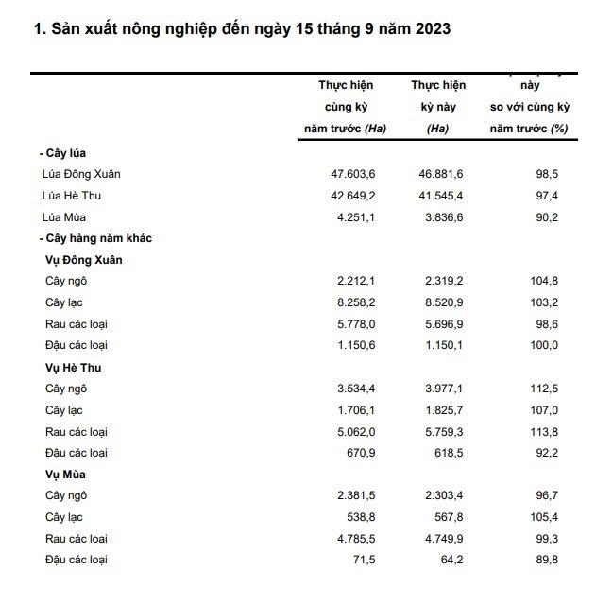
II. PHÂN TÍCH CHI TIẾT CÁC NGÀNH, LĨNH VỰC
1. Nông, lâm, thủy sản
1.1. Nông nghiệp
1.1.1 Trồng trọt
a) Kết quả thực hiện
Diện tích gieo trồng cây lúa năm 2023 giảm ở cả 3 vụ, trong đó vụ Đông – Xuân giảm 1,5%; vụ Hè – Thu giảm 2,6% và vụ Mùa giảm 9,8% Tính chung cả 3 vụ diện tích gieo trồng cây lúa đạt 92.263,6 ha, giảm 2,4% so với năm 2022 Tuy nhiên năng suất 3 vụ đạt khoảng 69 tạ/ha; tăng 3,1% so với cùng kỳ, dẫn đến tổng sản lượng tăng khoảng 0,7% so với cùng kỳ Đối với kết quả sản xuất cây ngô, lạc, rau các loại… cả 3 vụ đều đạt kết quả tích cực, trong đó diện tích gieo trồng cây ngô tăng 5,8%; cây lạc tăng 3,9%; rau các loại tăng 3,7%...

Slide 25
1.1.1 Trồng trọt
b) Chuyển đổi cơ cấu cây trồng
Tổng diện tích chuyển đổi lũy kế đến nay đạt 4.918,4 ha, vượt 86,1% so kế hoạch năm, trong đó vụ Đông Xuân 2.044 ha, vụ Hè Thu 2.874,4 ha, cụ thể: Chuyển đổi trên đất lúa 3.489 ha sang các cây trồng như: Rau màu 1.198 ha, lạc 1.146 ha, mè 503 ha, ngô 430 ha, cỏ chăn nuôi 175 ha, đậu đỗ 37 ha. Chuyển đổi trên đất trồng mía 65,4 ha ở huyện Tây Sơn sang các cây trồng như: Ngô 20 ha, lạc 20 ha, rau màu 7,9ha, mè 2 ha, cỏ chăn nuôi 15,5 ha. Chuyển đổi trên đất trồng sắn 1.364 ha sang các cây trồng như: Lạc 733 ha, mè 318 ha, rau màu 165 ha, cỏ chăn nuôi 91 ha, ngô 50 ha, đậu đỗ 8 ha.

Slide 26
1.1.2. Chăn nuôi
Tổng đàn vật nuôi 9 tháng năm 2023 chia theo địa bàn
Tình hình chăn nuôi trên địa bàn tỉnh nhìn chung phát triển ổn định Tình hình dịch bệnh gia súc, gia cầm có xảy ra nhưng chỉ mang tính cục bộ, cơ bản được kiểm soát và xử lý kịp thời, không ảnh hưởng lớn đến công tác chăn nuôi Tổng đàn vật nuôi 9 tháng năm 2023 ước đạt: Đàn bò 307.583 con, tăng 2,8%; đàn lợn (không tính lợn con theo mẹ) 679.232 con, tăng 9,5%; đàn gia cầm 9,7 triệu con, tăng 18,4% so với cùng kỳ Thời gian gần đây, công tác tái đàn bò và gia cầm được đẩy mạnh để chuẩn bị phục vụ cho Tết Nguyên đán 2024

Slide 27
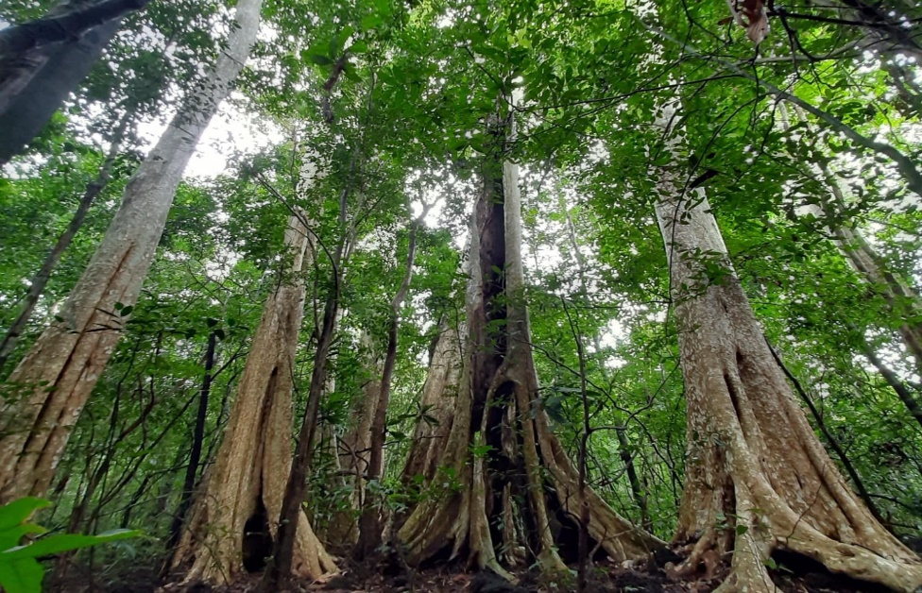

1.1.3. Lâm nghiệp
Triển khai quyết liệt các biện pháp để quản lý, bảo vệ rừng; xây dựng phương án phòng cháy chữa cháy rừng trong mùa khô; ngăn chặn triệt để tình trạng lấn, chiếm đất lâm nghiệp và khai thác lâm sản trái phép. Tiếp tục mời gọi các doanh doanh nghiệp chế biến gỗ liên doanh, liên kết đầu tư trồng rừng để chủ động nguồn nguyên liệu, xây dựng mô hình tổ chức sản xuất lâm nghiệp theo hình thức liên kết, hợp tác chặt chẽ giữa các doanh nghiệp sản xuất, chế biến với các hộ gia đình, cá nhân, tổ chức trồng rừng để phát triển vùng nguyên liệu gỗ. Công tác trồng rừng gỗ lớn được tích cực triển khai. Đến nay, các Công ty TNHH lâm nghiệp đã khai thác rừng trồng xong và chuẩn bị đất được 474 ha; chuyển hoá rừng trồng gỗ nhỏ sang gỗ lớn diện tích 3.882 ha. Từ đầu năm đến nay, toàn tỉnh xảy ra 05 vụ cháy rừng. Trong đó: 04 vụ cháy rừng trồng với diện tích 23,06 ha (Hoài Ân diện tích 2,74 ha, Tây Sơn diện tích 7,84 ha, Phù Cát diện tích 2,58 ha, thành phố Quy Nhơn diện tích 9,9 ha); 01 vụ cháy đất đã trồng rừng chưa thành rừng tại huyện Tuy Phước, diện tích 0,7 ha.

Slide 28
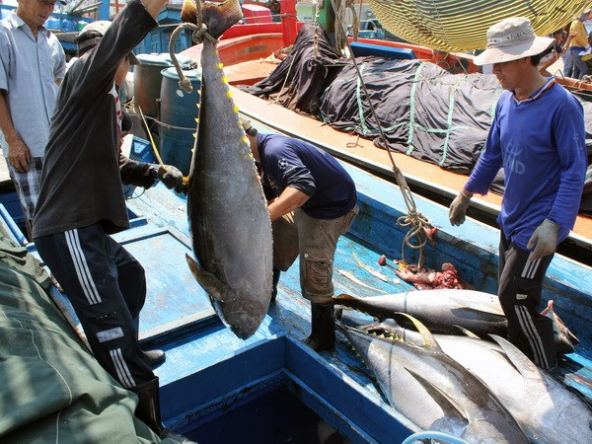
1.1.4. Thủy sản
Tình hình thời tiết tương đối thuận lợi cho hoạt động khai thác thủy sản trên biển. Sản lượng khai thác thủy sản 9 tháng đạt 212,692,3 tấn, tăng 2,6% so với cùng kỳ; sản lượng nuôi trồng ước đạt 11.051,6 tấn, tăng 1,6% so với cùng kỳ. Tiếp tục thực hiện khắc phục khai thác thủy sản bất hợp pháp, không báo cáo, không theo quy định (IUU). Trong quý III, Sở Nông nghiệp đã trình UBND tỉnh phê duyệt 100 tàu triển khai thí điểm ứng dụng Hệ thống Nhật ký điện tử trên tàu khai thác xa bờ trên địa bàn tỉnh năm 2023. Đồng thời tiếp tục phối hợp với các công ty nghiên cứu, theo dõi kết quả thử nghiệm Nhật ký điện tử trên các tàu cá đã lắp đặt (đã thử nghiệm 40 tàu/tổng số 100 tàu được phê duyệt).

Slide 29
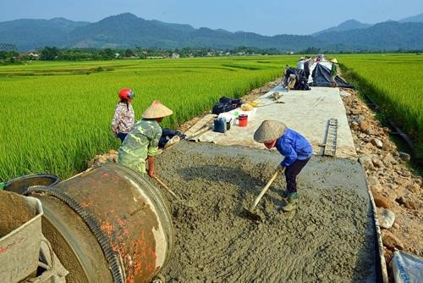
1.1.5. Nông thôn mới
Công tác xây dựng nông thôn mới tiếp tục triển khai có hiệu quả. Các cấp, các ngành tập trung triển khai thực hiện các tiêu chí ở các xã đăng ký đạt chuẩn nông thôn mới năm 2023, củng cố và nâng cao chất lượng các xã đã được công nhận đạt chuẩn trên địa bàn. Tính đến tháng 9/2023, kết quả đạt được: 05 đơn vị cấp huyện được công nhận đạt chuẩn/hoàn thành nhiệm vụ nông thôn mới, tỷ lệ 45,45% 84/109 xã đạt chuẩn nông thôn mới, tỷ lệ 77,06% 17/84 xã đạt chuẩn nông thôn mới nâng cao, tỷ lệ 20,24% Toàn tỉnh có 223 sản phẩm được UBND tỉnh công nhận đạt tiêu chuẩn OCOP cấp tỉnh (đến nay đã có 6 sản phẩm đạt hạng tiềm năng 5 sao, 34 sản phẩm đạt hạng 4 sao, 183 sản phẩm sạt hạng 3 sao)

Slide 30
2. Công nghiệp – xây dựng
2.1. Công nghiệp
Chỉ số sản xuất công nghiệp (IIP) tháng 9/2023 tăng 2,68% so với tháng 8/2023 và tăng 6,00% so với cùng kỳ. Tính chung 9 tháng, chỉ số IIP tăng 1,51% so với cùng kỳ. Một số ngành có chỉ số sản xuất 9 tháng tăng cao so với cùng kỳ như: sản xuất thuốc, hóa dược tăng 29,48%; sản xuất trang phục tăng 7,93%; chế biến thực phẩm tăng 6,9%... Sản lượng một số sản phẩm công nghiệp 9 tháng tăng so với cùng kỳ như: thức ăn gia súc tăng 10,54%; thức ăn gia cầm tăng 14,2%; dăm gỗ tăng 13,6%... Tình hình sản xuất công nghiệp gặp khó khăn trong các tháng đầu năm nhưng có xu hướng tốt lên kể từ cuối Quý II/2023
Stt | Chỉ tiêu | Đơn vị tính | Kế hoạch năm 2023 | 9 tháng đầu năm 2022 | Thực hiện
 |  |  |  |  | Tháng 9/2023 so tháng 9/2022) | Lũy kế 9 tháng năm 2023 so cùng kỳ
 | Chỉ số sản xuất công nghiệp (IIP) | % | 7,5-7,7 | 107,06 | 106,00 | 101,51
1 | Ngành CN chế biến, chế tạo | % |  | 106,69 | 104,68 | 101,11
2 | Ngành CN khai khoáng | % |  | 79,74 | 130,74 | 116,55
3 | Ngành sản xuất và phân phối điện | % |  | 121,22 | 114,77 | 102,02
4 | Ngành cung cấp nước, quản lý rác thải | % |  | 104,49 | 124,19 | 113,66

Slide 31
2. Công nghiệp – xây dựng
2.1. Công nghiệp (tt)
Chỉ số sản xuất công nghiệp (IIP) giảm mạnh trong các tháng đầu năm, trong đó có 03/05 tháng đầu năm tăng trưởng âm. Tuy nhiên kể từ tháng 06/2023, chỉ số IIP có xu hướng tăng dần trở lại đến nay Tháng 8 là tháng có tốc độ tăng cao nhất với mức tăng 7,04% so với cùng kỳ

Slide 32
2. Công nghiệp – xây dựng
2.1. Công nghiệp (tt)
Về tình trạng đơn hàng sản xuất các ngành chủ lực của tỉnh: Hiện nay một số thị trường xuất khẩu truyền thống (như Mỹ, EU) vẫn còn gặp khó khăn, người tiêu dùng thắt chặt chi tiêu do Mỹ có khả năng tiếp tục tăng lãi suất trong thời gian tới, nguy cơ lạm phát vẫn còn hiện hữu. Cụ thể như sau: Ngành gỗ: Các doanh nghiệp mặt hàng dăm gỗ đã xuất khẩu mạnh trở lại và đã xuất khẩu hết hàng tồn kho. Đối với gỗ nội, ngoại thất lượng đơn hàng có sản lượng đạt khoảng 70% đến 80% so với cùng kỳ Ngành dệt may: Hiện chỉ có Công ty Cổ phần giày Bình Định bị suy giảm đơn hàng, còn lại các doanh nghiệp khác có thị trường xuất khẩu là các nước châu Á nên đơn hàng rất ổn định, thậm chí mở rộng sản xuất Ngành đan nhựa giả mây: Nhóm ngành này vẫn có đơn hàng đều, tuy nhiên phải đối mặt với sự cạnh tranh từ các doanh nghiệp đến từ Trung Quốc (các DN này có mức độ tự động hóa cao, sản xuất đại trà với lượng hàng lớn...) Ngành xản xuất thức ăn chăn nuôi: Hiện tại hầu hết các nhà máy đã bắt đầu đẩy mạnh sản xuất do nhu cầu gia tăng chăn nuôi để phục vụ Tết Nguyên đán 2024, đồng thời giá thành nhập khẩu nguyên liệu sản xuất thức ăn chăn nuôi có chiều hướng giảm so với thời điểm đầu năm

Slide 33
2. Công nghiệp – xây dựng
2.1. Công nghiệp (tt)
Về tình hình triển khai các dự án công nghiệp trọng điểm: Trong năm 2023 theo kế hoạch sẽ có 47 dự án sản xuất công nghiệp đi vào hoạt động, trong đó có 14 dự án trọng điểm. Tình hình triển khai đến nay như sau:
10 dự án sản xuất công nghiệp trọng điểm đã đưa vào hoạt động 9 tháng đầu năm 2023 có tổng vốn đầu tư là 6.300 tỷ đồng, cụ thể như sau:
Quý | Dự án đi vào hoạt động | Trong đó: dự án trọng điểm
I | 02 | 02
II | 18 | 05
III | 16 | 03
Dự kiến IV | 11 | 04
Tổng cộng | 47 | 14

Slide 34
2. Công nghiệp – xây dựng
2.2. Xây dựng
Đã ban hành 02 chính sách về “Hỗ trợ nhà ở cho hộ nghèo, hộ cận nghèo trên địa bàn tỉnh Bình Định giai đoạn đến năm 2025” và “Quy định cơ chế hỗ trợ đầu tư xây dựng nhà ở xã hội trên địa bàn tỉnh Bình Định” UBND tỉnh đã tổ chức thành công Hội nghị “Nâng cao chất lượng các công trình xây dựng cơ bản trên địa bàn tỉnh”. Triển khai Thông báo số 70/TB-UBND ngày 13/3/2023 của Chủ tịch UBND tỉnh tại Hội nghị trên, đến nay các ngành, địa phương đã nghiêm túc thực hiện, chủ động triển khai một số giải pháp có thể thực hiện ngay nhằm nâng cao chất lượng công trình trên địa bàn do mình quản lý; Công tác kiểm tra chất lượng công trình theo chức năng nhiệm vụ đã được các Sở quản lý công trình chuyên ngành, UBND các huyện, thị xã, thành phố chủ động triển khai đạt kết quả tốt. UBND tỉnh đã chỉ đạo các sở, ngành, địa phương tập trung thực hiện công tác bồi thường, GPMB dự án cao tốc Bắc-Nam đoạn qua địa bàn tỉnh. Đến nay đã bàn giao mặt bằng đạt 96,5% chiều dài toàn tuyến (113,3/117,4km).

Slide 35
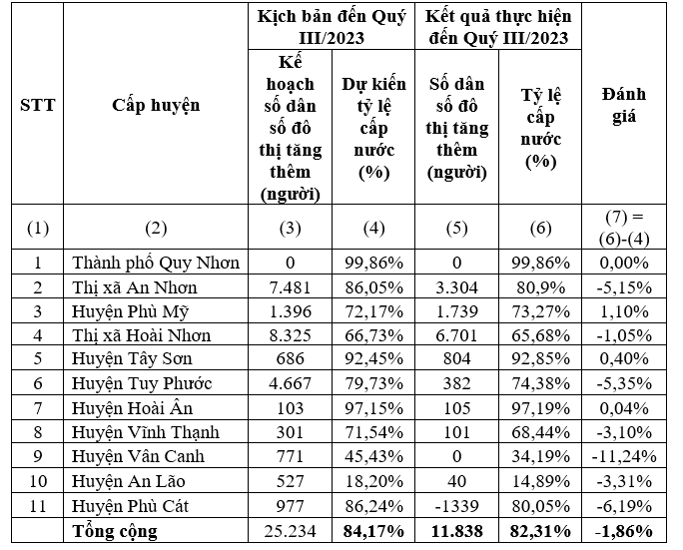
2. Công nghiệp – xây dựng
2.2. Xây dựng (tt)
Trong 9 tháng đầu năm, tỷ lệ dân số đô thị được cung cấp nước sạch qua hệ thống cấp nước tập trung là 82,31%. Có 03 huyện vượt kế hoạch đề ra là: Tây Sơn, Phù Mỹ và Hoài Ân. Trong đó Tây Sơn vượt 0,4%, Phù Mỹ vượt 1,1% và Hoài Ân vượt 0,04%. Các địa phương còn lại đều không đạt. Đặc biệt một số địa phương là thị xã An Nhơn, thị xã Hoài Nhơn, huyện Vân Canh, huyện An Lão và huyện Phù Cát có chỉ tiêu tương đối thấp Tiến độ đầu tư, mở rộng mạng lưới của các công trình cấp nước trên địa bàn tỉnh chưa đảm bảo tiến độ đề ra. Trong 09 tháng đầu năm 2023, trên địa bàn tỉnh chỉ đầu tư hoàn thành và đưa vào sử dụng 02 công trình cấp nước (02/11 công trình được bố trí vốn năm 2023) là dự án Nâng cấp, mở rộng công trình cấp nước sinh hoạt huyện Phù Cát với công suất 12.000 m3/ngày.đêm và dự án nâng cấp hệ thống cấp nước sinh hoạt xã Mỹ Chánh, với công suất 3.000 m3/ngày đêm

Slide 36
3. Thương mại, dịch vụ, du lịch, tài chính
3.1. Thương mại, dịch vụ
a) Tổng mức bán lẻ và doanh thu dịch vụ tiêu dùng
Thị trường hàng hóa phong phú, đa dạng, giá cả ổn định, đáp ứng tốt nhu cầu mua sắm, tiêu dùng của người dân. Tổng mức bán lẻ hàng hóa và doanh thu dịch vụ tiêu dung tháng 9 đạt 8.989,6 tỷ đồng, giảm 0,2% so với tháng 8 và tăng 13,4% so với cùng kỳ. Lũy kế 9 tháng, tổng mức bán lẻ hàng hóa và doanh thu dịch vụ tiêu dùng đạt 77.391,9 tỷ đồng, tăng 17% so với cùng kỳ

Slide 37
b) Hoạt động hỗ trợ tiêu thụ nông sản
Sở Công Thương đã phối hợp với các Sở Nông nghiệp và Phát triển nông thôn, Khoa học và Công nghệ, Du lịch và UBND các huyện triển khai nhiều hoạt động hỗ trợ bán hàng, cụ thể: hỗ trợ tham gia các hội chợ, hội nghị giao thương kết nối cung cầu các doanh nghiệp, qua đó đã bán được số lượng lớn, giải quyết tình trạng tồn kho, đẩy mạnh sản xuất; đối với các loại nông sản tươi (ớt, dừa, đậu phộng, dưa lưới) đã được các thương lái thu mua với giá cao; đối với bò, heo, gà và vật nuôi khác tình hình tiêu thụ thông suốt, giá bán cao hơn mức bình quân của cả nước Đối với các hoạt động xúc tiến thương mại, tiêu thụ sản phẩm, đã phối hợp với các địa phương, đơn vị triển khai nhiều hoạt động xúc tiến thương mại hỗ trợ cho các hợp tác xã trong việc quảng bá, giới thiệu các sản phẩm.

Slide 38

3.3. Xuất Nhập khẩu
a) Giá trị Xuất Nhập khẩu
Hoạt động xuất khẩu có nhiều khởi sắc trong quý III/2023 khi các doanh nghiệp nhận được nhiều đơn hàng hơn. Giá trị xuất khẩu tháng sau đều tăng so với tháng trước liền kề. Trong tháng tháng 9 đạt khoảng 150,3 triệu USD; tăng 1% so với tháng 8/2023 và tăng 37,2% so với cùng kỳ Tính chung 9 tháng, giá trị xuất khẩu đạt 1,15 tỷ USD; giảm 6,4% so với cùng kỳ. Trong đó giảm mạnh là hàng thủy sản (giảm 30,8%); sản phẩm gỗ (giảm 26,7%); sản phẩm từ chất dẻo (giảm 23%)... Tuy nhiên, một số nhóm hàng tăng so với cùng kỳ: Hàng dệt may tăng 24,2%; gỗ tăng 3,1%; gạo tăng 55%... so với cùng kỳ.
1.154 triệu USD
Kim ngạch xuất khẩu
_________________________
6,4 %
321,9 triệu USD
Kim ngạch nhập khẩu
_________________________
8,8%
Notes:
Kim ngạch xuất khẩu dịch vụ năm 2022, ước đạt 12,9 tỷ USD, tăng 145,2% so với năm 2021;
Kim ngạch nhập khẩu dịch vụ ước đạt 25,5 tỷ USD, tăng 23,6%;
Nhập siêu dịch vụ là 12,6 tỷ USD (trong đó phí dịch vụ vận tải và bảo hiểm trong hàng hóa nhập khẩu là 9 tỷ USD).

Slide 39
3.3. Xuất Nhập khẩu
a) Giá trị Xuất Nhập khẩu
Giá trị xuất khẩu có xu hướng tăng mạnh trong tháng 8 và tháng 9 Tổng kim ngạch xuất khẩu quý III tăng 16,31% so với quý II năm 2023 (quý III đạt 420,2 triệu USD; quý II đạt 361,3 triệu USD) Để đạt được kế hoạch Xuất khẩu cả năm 2023 (1,6 tỷ USD), kim ngạch xuất khẩu trung bình mỗi tháng trong quý IV/2023 phải đạt mức tối thiểu là 149 triệu USD/tháng
Notes:
Kim ngạch xuất khẩu dịch vụ năm 2022, ước đạt 12,9 tỷ USD, tăng 145,2% so với năm 2021;
Kim ngạch nhập khẩu dịch vụ ước đạt 25,5 tỷ USD, tăng 23,6%;
Nhập siêu dịch vụ là 12,6 tỷ USD (trong đó phí dịch vụ vận tải và bảo hiểm trong hàng hóa nhập khẩu là 9 tỷ USD).

Slide 40
Số liệu chia theo từng địa phương:
b) Xuất khẩu (tt):
Đơn vị tính: Triệu USD

Slide 41
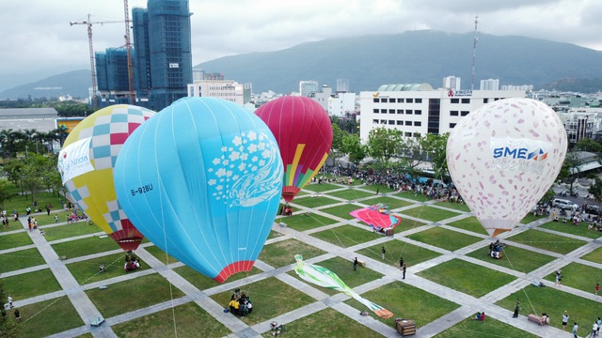
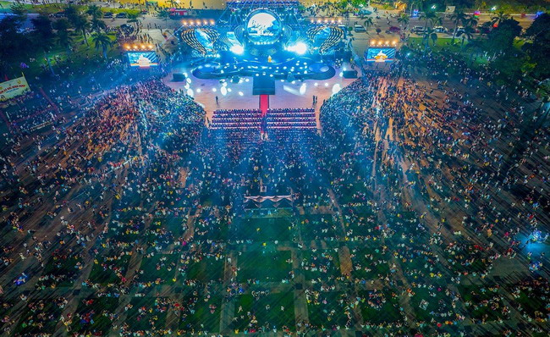
3.4. Du lịch
Ước 9 tháng năm 2023, ngành du lịch ước đón được trên 4,3 triệu lượt khách, tăng 21,1% so với cùng kỳ; doanh thu du lịch đạt 14.528 tỷ đồng, tăng 25,5% so với cùng kỳ Tỉnh đã tổ chức nhiều Chương trình, Lễ hội kích cầu du lịch như: Lễ hội du lịch Bình Định “Quy Nhơn – Thiên đường biển”, Lễ hội Khinh khí cầu; Giải chạy VnExpress Marathon Quy Nhơn 2023; Vòng chung kết cuộc thi Hoa hậu Thế giới Việt Nam 2023... Trong các tháng vừa qua đã tổ chức hơn 80 hội nghị, hội thảo thu hút trên 16.000 lượt khách

Slide 42

3.5. Tài chính
3.5.1. Thu ngân sách tỉnh
Thu nội địa
(trừ tiền SDĐ, SXKT và lợi nhuận được chia)
7.966,6 tỷ đồng, đạt 63,4% dự toán
30,5%
Tổng thu ngân sách nhà nước
8.407,6 tỷ đồng, đạt 61,6% dự toán
31,1%
Thu tiền sử dụng đất
3.025 tỷ đồng, đạt 55% dự toán
44,4%
Thu Xuất nhập khẩu
327,7 tỷ đồng, đạt 32,8% dự toán
54,8%
Tổng chi ngân sách nhà nước: 13.336,2 tỷ đồng, đạt 60,2% dự toán, 0,2%

Slide 43
3.5.1. Thu ngân sách tỉnh (tt)
Thu ngân sách nhà nước 9 tháng năm 2023 giảm mạnh so với cùng kỳ xuất phát từ một số nguyên nhân sau: Năm 2023, Trung ương triển khai chính sách giảm 50% mức thuế bảo vệ môi trường đối với xăng, dầu, mỡ nhờn (từ ngày 01/01/2023 – 31/12/2023 theo Nghị quyết số 30/2022/UBTVQH15 của Ủy ban Thường vụ Quốc hội) đã ảnh hưởng đến kế hoạch thu ngân sách của tỉnh (dự toán cả năm 920 tỷ đồng: 9 tháng năm 2023 đã thu được 367,2 tỷ đồng; đạt 39,9% dự toán năm và giảm 32,8% so với cùng kỳ). Thu ngân sách từ nguồn tiền thuê đất nộp 1 lần giảm do các doanh nghiệp trong năm 2023 gặp nhiều khó khăn, lãi suất còn cao trong các tháng đầu năm đã ảnh hưởng đến kế hoạch hoạt động của doanh nghiệp trong năm Thu từ Xuất nhập khẩu giảm mạnh (giảm 54,8% so với cùng kỳ), trong đó thu thuế giá trị gia tăng hàng Nhập khẩu giảm 62% do các mặt hàng nhập khẩu chính của tỉnh như: Nhập khẩu thép làm nguyên liệu giảm 90,8% (do ảnh hưởng của thị trường chung nên nhà máy Hoa Sen hạn chế nhập khẩu); Nhập khẩu phân bón giảm 85,3%; nhựa đường giảm 71,9%

Slide 44
3.5.2. Thu ngân sách các huyện, thị xã, thành phố
Đơn vị tính: Triệu đồng

Slide 45
3.5.2. Thu ngân sách các huyện, thị xã, thành phố (tt)
Thu ngân sách các huyện, thị xã, thành phố có sự chuyển biến tốt trong Quý III so với các tháng đầu năm. Đến hết Quý III, tổng thu ngân sách của 11 địa phương đã đạt được 80,6% so với dự toán cả năm. Có 05 huyện thu ngân sách 9 tháng năm 2023 đã vượt dự toán cả năm là: An Lão đạt 147% dự toán; Vân Canh đạt 138,5% dự toán ; Phù Cát đạt 137,8% dự toán; Hoài Ân đạt 126,5% dự toán và Vân Canh đạt 138,5% dự toán Đối với thu tiền sử dụng đất, có 05 địa phương trong 9 tháng đã từ đạt từ 75% dự toán trở lên là: An Lão (311,5%); Hoài Ân (143,3%); Phù Cát (91,1%); Tuy Phước (84,8%) và Quy Nhơn (75,4%). Tuy nhiên đối với thị xã Hoài Nhơn, số thu ngân sách 9 tháng đạt thấp, chỉ đạt 58,8% so với dự toán (408,5/695 tỷ đồng); trong đó thu tiền sử dụng đất chỉ đạt 45,7% dự toán. Đây là địa phương duy nhất đến nay tổng thu ngân sách đạt dưới 70% dự toán năm

Slide 46
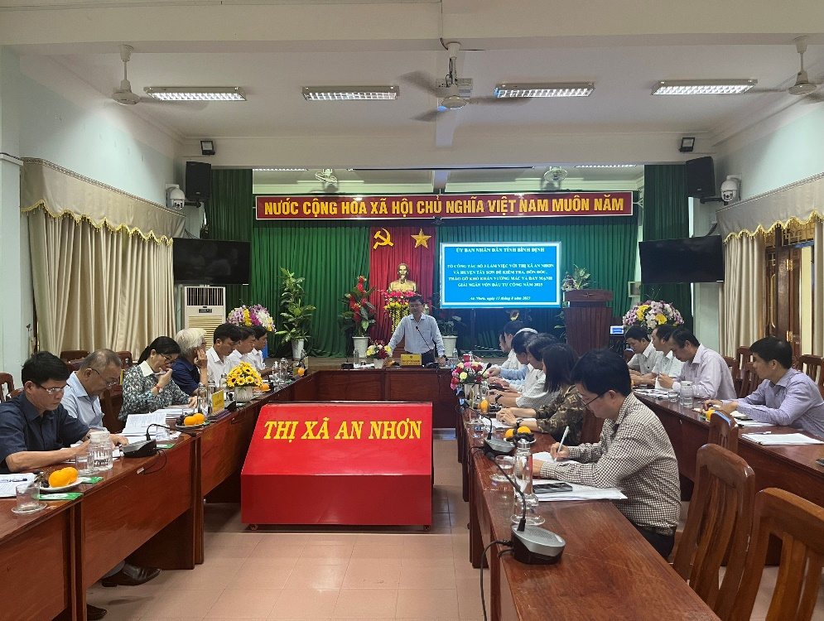
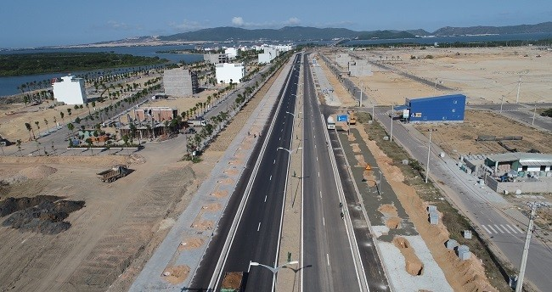
4. Đầu tư công
UBND tỉnh thường xuyên đôn đốc, ban hành nhiều giải pháp để tháo gỡ khó khăn, vướng mắc, hỗ trợ đẩy mạnh giải ngân vốn đầu tư công năm 2023 UBND tỉnh đã thành lập các Tổ công tác do các Phó Chủ tịch UBND tỉnh làm Tổ trưởng trực tiếp làm việc với các sở, ngành, địa phương để đôn đốc giải ngân vốn đầu tư công. Đồng thời, theo phân công của UBND tỉnh, Sở KHĐT đã phối hợp các ngành thành lập đoàn công tác kiểm tra, đôn đốc tiến độ thực hiện và giải ngân nguồn vốn các CTMTQG. Giá trị giải ngân vốn đầu tư công do tỉnh quản lý đến 30/9/2023 là 5.881,6 tỷ đồng, đạt 77,08% Kế hoạch vốn do Thủ tướng Chính phủ giao (KH TTgCP giao: 7.630,6 tỷ đồng), đạt 61,05% kế hoạch vốn do HĐND tỉnh giao (HĐND tỉnh giao 9.634,1 tỷ đồng), trong đó: + vốn ngân sách địa phương đạt 56,59%; + vốn trung ương hỗ trợ mục tiêu đạt 80,84%; + vốn Chương trình phục hồi và phát triển kinh tế - xã hội đạt 71,24%; + vốn Chương trình Mục tiêu quốc gia đạt 41,57%; + vốn hỗ trợ khắc phục khẩn cấp hậu quả thiên tai đạt 98,26%; + vốn nước ngoài (ODA) đạt 65,72% kế hoạch năm.

Slide 47
a) Giải ngân chung theo nguồn vốn năm 2023 (theo kế hoạch Hội đồng nhân dân tỉnh giao)
ĐVT: Triệu đồng

Slide 48
b) Giải ngân kế hoạch đầu tư công năm 2023 nguồn vốn do tỉnh quản lý (kể cả nguồn vốn cấp cho huyện, thị xã, thành phố làm chủ đầu tư)
ĐVT: Triệu đồng

Slide 49
c) Giải ngân nguồn vốn đầu tư công huyện, thị xã, thành phố thực hiện năm 2023
Ghi chú: Đối với UBND huyện Hoài Ân, năm 2023 tỉnh giao Huyện thực hiện Thu tiền sử dụng đất là 50 tỷ đồng, tuy nhiên đến nay đã thực hiện và giải ngân 60 tỷ đồng, đạt 120%

Slide 50
d) Khó khăn trong công tác thực hiện kế hoạch đầu tư công năm 2023
Mỏ vật liệu chưa đáp ứng được nhu cầu thi công các dự án; chưa điều hòa được trữ lượng đất đắp, vật liệu cát cho các dự án khác nhau tại các địa điểm khác nhau Do điều kiện khó khăn về kinh tế và sự trầm lắng của thị trường bất động sản đã ảnh hưởng rất lớn đến nguồn thu tiền sử dụng đất trên toàn tỉnh, nên việc giải ngân từ nguồn vốn này chưa đạt như yêu cầu đặt ra Công tác chuẩn bị đầu tư một số dự án chưa được tốt, nên việc phê duyệt chủ trương đầu tư và quyết định đầu tư dự án chưa sát với thực tế, dẫn đến khi triển khai trong thực địa còn phải điều chỉnh nhiều lần, vướng mắc trong giải phóng mặt bằng, năng lực nhà thầu thi công hạn chế cũng làm chậm tiến độ dự án

Slide 51
5. Thu hút đầu tư và quản lý doanh nghiệp
5.1. Thu hút đầu tư
Về đầu tư nước ngoài (FDI): Từ đầu năm đến nay, tỉnh thu hút 06 dự án FDI đăng ký đầu tư mới, với tổng vốn đầu tư là 46,2 triệu USD. Tính đến nay, toàn tỉnh có 91 dự án FDI với tổng vốn đăng ký khoảng 1,19 tỷ USD.
Về đầu tư trong nước: Từ đầu năm đến nay, toàn tỉnh thu hút mới 62 dự án đầu tư trong nước với tổng vốn đăng ký đầu tư 13.386,7 tỷ đồng. Nếu tính cả FDI và đầu tư trong nước là 68 dự án, vượt 13,3% so với kế hoạch cả năm 2023 của toàn tỉnh (68/60 dự án); Trong đó Sở Kế hoạch và Đầu tư đã thu hút được 51 dự án (đạt 159,3% kế hoạch giao), BQL Khu Kinh tế thu hút 17 dự án, đạt 60% kế hoạch (17/28 dự án). So với cùng kỳ tăng 28,3% về số dự án và tăng 6,18% về tổng vốn đăng ký. Một số dự án lớn đã và đang thu hút trong thời gian qua như: Dự án Trung tâm Giết mổ gia súc, gia cầm và Chế biến thực phẩm San Hà Bình Định; Dự án Nhà máy chế biến sâu Nông Thủy sản của Công ty Vinanutrifood; Nhà máy gạch, ngói Takao; Nhà máy sản xuất và chế biến gỗ Tekcom Central. Trong 9 tháng đã thu hồi một số dự án do Chủ đầu tư không tích cực triển khai thực hiện. Đồng thời UBND tỉnh cũng tạo điều kiện thuận lợi cho nhiều dự án tái khởi động lại, đây nhanh tiến độ thực hiện

Slide 52
5. Thu hút đầu tư và quản lý doanh nghiệp
5.1. Thu hút đầu tư
Số dự án thu hút đầu tư phân theo địa bàn
Đơn vị tính: Dự án
Số liệu thu hút đầu tư trong nước 9 tháng năm 2023 so với cùng kỳ:

Slide 53
5. Thu hút đầu tư và quản lý doanh nghiệp
5.1. Thu hút đầu tư
Tổng vốn đăng ký đầu tư phân theo địa bàn
Đơn vị tính: Tỷ đồng

Slide 54
5. Thu hút đầu tư và quản lý doanh nghiệp
5.1. Thu hút đầu tư
Các dự án đã thu hút đầu tư trong tháng 9/2023 trên địa bàn toàn tỉnh gồm có:
STT | Tên dự án | Địa điểm | Tổng vốn đầu tư (đồng) | Nhà đầu tư
1 | Kho bãi và lưu giữ hàng hóa Cụm công nghiệp Bồng Sơn | CCN Hoài Nhơn | 38.743.327.000 | Công ty TNHH Thủy Hà Bình Định
2 | Kho chứa hàng hóa | CCN Hoài Nhơn | 10.000.000.000 | Công ty TNHH Thương mại Trung Tín
3 | Nhà máy chế biến gỗ Tường Sơn | CCN Tường Sơn, Hoài Nhơn | 41.500.000.000 | Công ty TNHH Tân Lập
4 | Nhà máy may Vinatex Mỹ Chánh | Phù Mỹ | 26.170.000.000 | Công ty CP Vinatex Đà Nẵng
5 | Nhà máy sản xuất sản phẩm gỗ, kim loại, nhựa giả mây và nệm nội, ngoại thất | KCN Becamex VSIP, Vân Canh | 766.500.000.000 | Hà Lan
6 | Nhà máy sản xuất nội thất xuất khẩu | KCN Becamex VSIP, Vân Canh | 186.400.000.000 | WESBROOK HONG KONG LIMITED
7 | Nhà máy chế biến gỗ | Phù Cát | 2.400.000.000 | Lee Elbert - Hong Kong

Slide 55
5.2. Quản lý doanh nghiệp: Đến tháng 9/2023
Doanh nghiệp thành lập mới
Tổng vốn đăng ký
855 doanh nghiệp
7.537 tỷ đồng
13,2%
12,3%
Giải thể
Tạm ngừng hoạt động
Hoạt động trở lại
62 doanh nghiệp
517 doanh nghiệp
307 doanh nghiệp

Slide 56
6. Tài nguyên - Môi trường
UBND tỉnh đã tổ chức thành công Hội nghị quán triệt công tác quản lý trật tự đô thị, trật tự xây dựng; chống lấn, chiếm đất đai, xây dựng trái phép Sau Hội nghị, UBND tỉnh đã ban hành nhiều văn bản chỉ đạo, góp phần tạo chuyển biến tích cực, khắc phục được một số tồn tại thời gian trước đó Các ngành, địa phương đã xây dựng kế hoạch cụ thể, tập trung ra quân xử lý, giải quyết dứt điểm các trường hợp vi phạm trên lĩnh vực quản lý đô thị, trật tự xây dựng, quản lý đất đai Công tác giao đất, cho thuê đất, chuyển mục đích sử dụng đất đã được thực hiện tốt hơn, đảm bảo tuân thủ đúng quy định của pháp luật, đáp ứng kịp thời nhu cầu đầu tư xây dựng hạ tầng và phát triển kinh tế - xã hội của tỉnh

Slide 57
6. Tài nguyên - Môi trường (tt)
11/11 địa phương đã triển khai mở rộng địa bàn thu gom rác thải. Tính đến hết tháng 9/2023, toàn tỉnh có 276.995 hộ gia đình tham gia dịch vụ thu gom rác thải, đạt 73,65%, tăng 18,84% so với tháng 12/2022 Hiện nay, các địa phương đều đã triển khai tăng tần suất thu gom. Tuy nhiên, chỉ có 04/11 địa phương triển khai tăng tần suất trên phần lớn địa bàn (huyện Tuy Phước, Tây Sơn, Phù Cát và Thị xã An Nhơn). Có 02/11 địa phương chỉ tăng tần suất tại một số ít khu vực như: huyện Hoài Ân tăng tần suất tại 02/15 xã, thị xã Hoài Nhơn tăng tần suất tại 03/17 xã, thành phố Quy Nhơn đã triển khai tăng tần suất tại một số khu vực của các xã, phường ngoại thành nhưng vẫn chưa đảm bảo (từ 2 - 3 lần/tuần lên 3 - 5 lần/tuần, riêng phường Nhơn Phú một số khu vực vẫn còn 2 lần/tuần). Tỷ lệ thu gom CTR sinh hoạt đô thị: 9 tháng năm 2023 ước đạt 85,26%; vượt chỉ tiêu đề ra là 85%. Tỷ lệ thu gom rác khu vực nông thôn của tỉnh còn chuyển biến chậm, chỉ tăng nhẹ đạt 54,89% (so với năm 2022 là 52,48%)

Slide 58
6. Tài nguyên - Môi trường (tt): Tỷ lệ thu gom rác thải chia theo địa phương
TT | Địa phương | Khu vực đô thị |  |  |  | Khu vực nông thôn |  |  |  | Toàn huyện
 |  | Khối lượng phát sinh (tấn/ ngày) | Khối lượng thu gom ước trung bình 09 tháng (tấn/ ngày) | Tỷ lệ thu gom 09 tháng (%) | Chỉ tiêu tỉnh giao (%) | Khối lượng phát sinh (tấn/ ngày) | Khối lượng thu gom ước trung bình 09 tháng (tấn/ ngày) | Tỷ lệ thu gom 09 tháng (%) | Chỉ tiêu theo QĐ số 924 | Tỷ lệ thu gom 09 tháng (%) | Chỉ tiêu theo QĐ số 924
1 | Quy Nhơn | 272,38 | 264,70 | 97,18 | 96 | 23,86 | 23,08 | 96,72 | 97 | 97,14 | 96
2 | An Nhơn | 58,42 | 49,72 | 85,12 | 88 | 59,33 | 34,83 | 58,71 | 80 | 71,81 | 85
3 | Hoài Nhơn | 112,2 | 80,46 | 71,97 | 72 | 32,67 | 11,59 | 36,76 | 60 | 63,54 | 70
4 | Phù Cát | 26,99 | 20,53 | 76,05 | 70 | 88,46 | 55,55 | 62,80 | 68 | 65,90 | 68
5 | Phù Mỹ | 22,5 | 20,58 | 91,4 | 70 | 79,16 | 40,11 | 50,66 | 53 | 59,21 | 58
6 | Tuy Phước | 41,68 | 26,40 | 63,35 | 72 | 74,32 | 41,85 | 56,31 | 70 | 58,84 | 70
7 | Tây Sơn | 21,89 | 16,52 | 75,50 | 77 | 43,37 | 22,83 | 52,63 | 50 | 60,30 | 56
8 | Hoài Ân | 5,66 | 3,42 | 62,02 | 64 | 39,34 | 14,21 | 36,11 | 45 | 39,17 | 46
9 | An Lão | 10,31 | 7,10 | 68,91 | 49 | 6,7 | 2,43 | 36,33 | 41 | 56,08 | 45
10 | Vĩnh Thạnh | 4,5 | 2,91 | 64,52 | 57 | 12,25 | 5,30 | 43,26 | 50 | 46,65 | 52
11 | Vân Canh | 4,8 | 3,27 | 68,06 | 68 | 10,65 | 6,26 | 58,78 | 64 | 61,67 | 66
 | TOÀN TỈNH | 581,33 | 495,63 | 85,26 | 85 | 470,12 | 258,03 | 54,89 | 61 | 71,59 | 74

Slide 59
7. Văn hóa – xã hội
7.1. Về văn hóa, thể thao
  Đã tổ chức thành công nhiều Chương trình nghệ thuật, lễ kỷ niệm, tuyên truyền các sự kiện chính trị lớn của đất nước, của tỉnh như:
  Lễ kỷ niệm chào mừng 93 năm thành lập Đảng cộng sản Việt Nam
  48 năm Ngày giải phóng miền Nam, thống nhất đất nước
  Ngày hội Văn hóa - Thể thao miền biển lần thứ XIV năm 2023
  Các hoạt động nghệ thuật, lễ hội dân gian truyền thống, thể dục thể thao quần chúng được tổ chức với nhiều nội dung đặc sắc, phong phú
  Tại SEA Games 32, các vận động viên của tỉnh tranh tài tại 03 môn thi đấu, đạt tổng cộng 03 Huy chương Vàng và 03 Huy chương Bạc

Slide 60
7. Văn hóa – xã hội
7.2. Về Giáo dục đào tạo
  Bảo đảm tiến độ chương trình, nội dung năm học 2022-2023
  Tổ chức tốt Kỳ thi tốt nghiệp trung học phổ thông và tuyển sinh đại học, cao đẳng năm 2023
  Toàn tỉnh có 18.346/18.571 thí sinh đỗ tốt nghiệp, đạt tỷ lệ 98,79% (tăng 0,36% so với năm 2022) và xếp vị thứ 25/63 tỉnh, thành phố trên cả nước về phổ điểm trung bình
  Đã triển khai Chương trình giáo dục phổ thông 2018 đảm bảo theo lộ trình, hoàn thành việc lựa chọn sách giáo khoa lớp 4, lớp 8 và lớp 11
  Công tác xây dựng trường chuẩn quốc gia đạt hiệu quả tốt. Toàn tỉnh có 415/626 trường học đạt chuẩn quốc gia, tỷ lệ 66,3%, tăng 4,2% so với cùng kỳ (tăng 26 trường)
  Công tác bồi dưỡng học sinh giỏi đạt nhiều kết quả tích cực, có 36 học sinh đạt giải trong kỳ thi HSG cấp quốc gia

Slide 61
7. Văn hóa – xã hội
7.3. Về Y tế
  Công tác phòng, chống dịch Covid-19 và các dịch bệnh nguy hiểm ở người triển khai hiệu quả
  Tiếp tục tăng cường triển khai các hoạt động củng cố và nâng cao năng lực của các đơn vị từ tuyến tỉnh đến tuyến y tế cơ sở đảm bảo được các yêu cầu về triển khai công tác phòng, chống dịch bệnh nguy hiểm, mới nổi và triển khai các chương trình sức khoẻ cộng đồng, nhất là năng lực chăm sóc và quản lý các bệnh không lây nhiễm tại tuyến y tế cơ sở
  Công tác y tế dự phòng, khám chữa bệnh, chăm sóc sức khỏe nhân dân, tiếp tục được quan tâm. Duy trì thường xuyên hoạt động truyền thông về đảm bảo VSATTP và giám sát các nguy cơ ô nhiễm thực phẩm trong cộng đồng

Slide 62
7. Văn hóa – xã hội
7.4. Về Lao động, việc làm, an sinh xã hội
  9 tháng đầu năm đã tạo việc làm mới cho trên 23.800 lao động, đạt 83,84% kế hoạch năm
  Có 747 người đi làm việc ở nước ngoài, vượt 6,7% kế hoạch cả năm, tăng 9,05% so với cùng kỳ, trong đó chủ yếu là thị trường Nhật Bản (683 người).
  Công tác an sinh xã hội, chăm lo cho các đối tượng chính sách, đồng bào các dân tộc, vùng sâu, vùng xa, hải đảo tiếp tục được thực hiện
  Tỷ lệ nghèo đa chiều của tỉnh là 9,04% với 39.827 hộ (trong đó số hộ nghèo chiếm 4,5%; hộ cận nghèo chiếm 4,54%). So với năm 2021 giảm 2,3%
  Công tác bảo vệ, chăm sóc trẻ em tiếp tục được duy trì

Slide 63
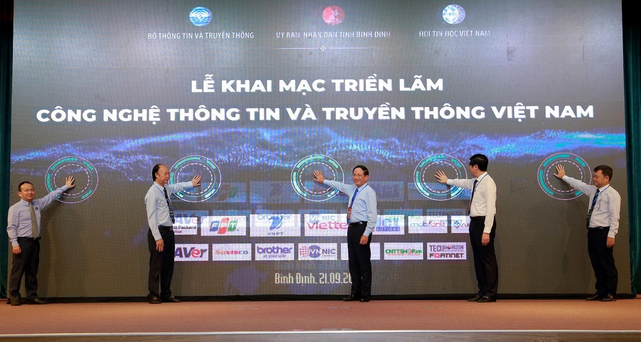
7. Văn hóa – xã hội (tt)
  7.5. Về Thông tin truyền thông và Chuyển đổi số
  UBND tỉnh đã phối hợp với Bộ Thông tin và Truyền thông tổ chức nhiều Hội nghị, Hội thảo, Triển lãm về công nghệ, thông tin và truyền thông trên địa bàn tỉnh. Đặc biệt là đã tổ chức thành công Hội thảo Hợp tác phát triển CNTT và Truyền thông Việt Nam lần thứ 24 với 750 đại biểu từ các bộ ngành và tỉnh, thành phố tham dự.
  Ngành Thông tin và truyền thông đã tổ chức tập huấn, bồi dưỡng kiến thức Chuyển đổi số năm 2023; trong đó tập trung các chuyên đề tập huấn kiến thức cơ bản về chuyển đổi số và nâng cao kiến thức, nghiệp vụ quản lý nhà nước trên nền tảng chuyển đổi số cho từ tỉnh đến cấp xã

Slide 64
7. Văn hóa – xã hội
7.6. Hoạt động đối ngoại
  Công tác đối ngoại có nhiều cố gắng đổi mới trong hoạt động, các đoàn khách ngoại giao, khách quốc tế đến tỉnh thăm đều được đón tiếp chu đáo, trọng thị
  Đã tổ chức nhiều sự kiện quan trọng với quy mô lớn, thu hút sự quan tâm của nhiều nhà đầu tư, doanh nghiệp, đối tác nước ngoài và các cơ quan, đơn vị trong nước
  UBND tỉnh đã tổ chức Đoàn công tác xúc tiến đầu tư tại Thái Lan, Đức, Nhật và đang chuẩn bị tổ chức xúc tiến đầu tư tại Mỹ, Israel

Slide 65
8. Công tác Nội chính
Đã tổ chức thành công Diễn tập khu vực phòng thủ tỉnh Bình Định năm 2023 Ủy ban nhan dân tỉnh đã tổ chức 24 lớp đào tạo, bồi dưỡng cho 1.702 cán bộ, công chức cấp xã Tình hình an ninh chính trị và trật tự an toàn xã hội cơ bản ổn định. Tuy nhiên tình hình tai nạn giao thông tăng cao. Từ đầu năm đến nay đã xảy ra 130 vụ tai nạn giao thông, làm 91 người chết, 88 người bị thương; tăng 37 vụ (tăng 39,8%), tăng 01 người chết (tăng 1,1%) và tăng 52 người bị thương (tăng 144,4%) so với cùng kỳ. Có 05 địa phương tăng số người chết vì TNGT là: An Nhơn (7 người), Phù Cát (3 người), Phù Mỹ (1 người), Vân Canh (1 người), An Lão (1 người). Có 03 địa phương giảm số người chết vì TNGT là: Quy Nhơn (6 người), Hoài Nhơn (3 người), Tuy Phước (3 người).

Slide 66
8. Công tác Nội chính
Về thực thi công vụ, thái độ phục vụ nhân dân của cán bộ, công chức cấp xã: Đạo đức công vụ: Hầu hết cán bộ, công chức, đặc biệt là công chức cấp xã thực hiện tốt việc tôn trọng và tận tụy phục vụ Nhân dân. Có tinh thần phối hợp, tương trợ trong thực hiện nhiệm vụ, công vụ đối với đồng nghiệp Chấp hành kỷ luật, kỷ cương hành chính chính: 100% Ủy ban nhân dân các xã, phường, thị trấn đều ban hành nội quy, quy chế làm việc. Thực hiện công tác phân công nhiệm vụ rõ ràng cụ thể đối với từng cán bộ, công chức. Cải cách hành chính: Thực hiện công khai, minh bạch, niêm yết đầy đủ, rõ ràng các thủ tục hành chính; tổ chức giải quyết thủ tục hành chính thuộc thẩm quyền giải quyết của cơ quan theo đúng quy định; tổ chức tiếp công dân định kỳ và thường xuyên theo quy định. Tỷ lệ hồ sơ thủ tục hành chính giải quyết trước hạn, đúng hạn đạt 99,9%

Slide 67
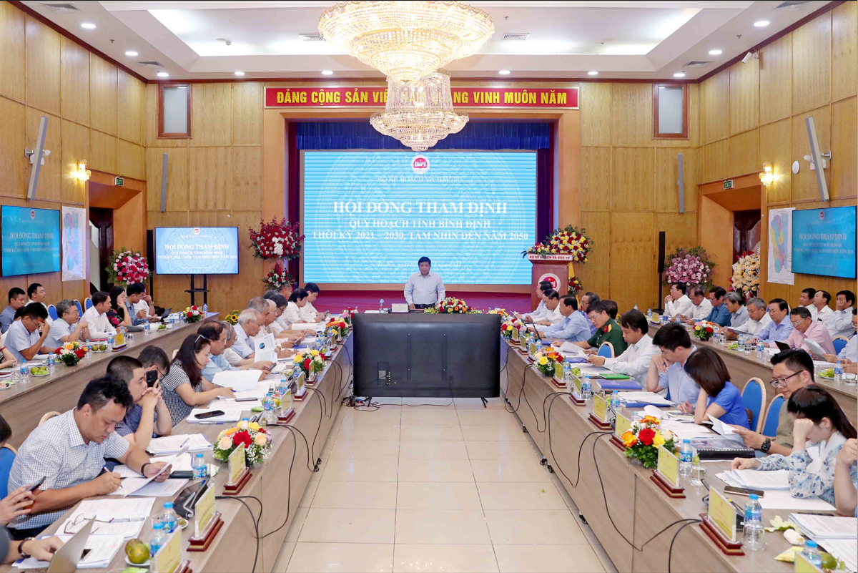
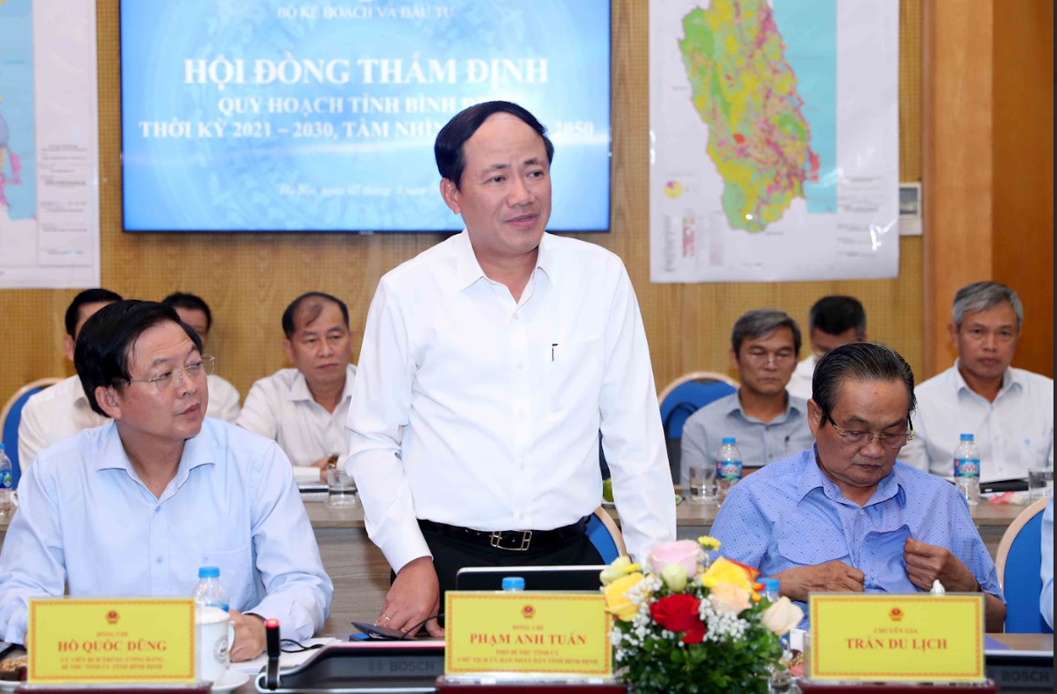
9. Quy hoạch tỉnh
Ngày 02/8/2023, Quy hoạch tỉnh Bình Định thời kỳ 2021 – 2030, tầm nhìn đến năm 2050 đã được Hội đồng thẩm định thông qua và có kết quả thẩm định tại Báo cáo số 6867/BC-HĐTĐ ngày 22/8/2023 của Hội đồng thẩm định Sở Kế hoạch và Đầu tư đã phối hợp với đơn vị tư vấn và các sở, ngành hoàn chỉnh nội dung tiếp thu, giải trình các ý kiến của Hội đồng thẩm định báo cáo Bộ KHĐT và các bộ ngành Trung ương để hoàn thiện trình Thủ tướng Chính phủ phê duyệt

Slide 68
C – KẾT QUẢ ĐẠT ĐƯỢC: MỘT SỐ KẾT QUẢ NỔI BẬT 9 THÁNG NĂM 2023
Tuy tốc tăng GRDP đạt két quả chưa cao. Tuy nhiên có điểm tích là quý sau cao hơn quý trước (Quý I là 5,61%; quý II là 6,97%; quý III là 7,88%) Chuyển đổi cơ cấu cây trồng đạt kết quả cao so với kế hoạch đề ra. Tổng diện tích chuyển đổi lũy kế 9 tháng đầu năm đạt 4.918 ha, vượt 86,1% so với kế hoạch cả năm. Công tác quản lý chất thải rắn sinh hoạt trên địa bàn tỉnh đã có một số chuyển biến, các địa phương đã tích cực thực hiện theo chủ trương của UBND tỉnh, chỉ tiêu Tỷ lệ rác đô thị được thu gom có sự gia tăng đáng kể, đến nay đã đạt 85,26%, vượt chỉ tiêu của năm 2023 (85%). Thu hút đầu tư trong nước đạt kết quả rất tích cực, 9 tháng đầu năm đã thu hút tăng 28,3% về số dự án và tăng 6,18% về tổng vốn đăng ký so với cùng kỳ năm 2022. Công tác phối hợp giữa các sở, ngành của tỉnh và UBND các huyện, thị xã, thành phố để giải quyết vướng mắc có chuyển biến tích cực , nhất là công tác bồi thường gpmb, tạo điều kiện rất thuận lợi cho các nhà đầu tư.

Slide 69
C – KẾT QUẢ ĐẠT ĐƯỢC: MỘT SỐ KẾT QUẢ NỔI BẬT 9 THÁNG NĂM 2023
Một số địa phương thu ngân sách đến nay đã vượt dự toán cả năm 2023, nổi bật là huyện Phù Cát, Hoài Ân, Vân Canh, Vĩnh Thạnh, An Lão Công tác giải ngân vốn đầu tư công được Thường trực Tỉnh ủy, Thường trực HĐND tỉnh và UBND tỉnh chỉ đạo rất sát sao, quyết liệt. Tỷ lệ giải ngân vốn đầu tư công của tỉnh luôn nằm trong nhóm dẫn đầu của cả nước. Đến 30/9/2023, đạt 77,08% Kế hoạch vốn do Thủ tướng Chính phủ giao, đạt 61,05% kế hoạch vốn do HĐND tỉnh giao, đảm bảo theo Chỉ thị số 04/CT-UBND ngày 10/4/2023 của Chủ tịch UBND tỉnh Tỉnh đã cơ bản hoàn thiện Quy hoạch tỉnh thời kỳ 2021-2030, tầm nhìn đến năm 2050 và đã được Hội đồng thẩm định Quy hoạch tỉnh thẩm định; đồng thời đã hoàn thành tiếp thu, giải trình và đang hoàn thiện hồ sơ nộp lại Hội đồng thẩm định, để tổng hợp trình Thủ tướng Chính phủ phê duyệt.

Slide 70
D – TỒN TẠI, HẠN CHẾ: Bên cạnh kết quả đạt được còn một số tồn tại, hạn chế:
Các địa phương đã tích cực, cố gắng trong việc chuẩn bị quỹ đất để thu hút đầu tư tuy nhiên số lượng quỹ đất sạch để sẵn sàng mời gọi đầu tư còn hạn chế. Ngoài ra, công tác quy hoạch, chuẩn bị quỹ đất tại các Cụm công nghiệp chưa đảm bảo, còn vướng GPMB; giá cho thuê tại một số Khu công nghiệp, Cụm công nghiệp chưa phù hợp dẫn đến làm giảm khả năng thu hút đầu tư trên địa bàn tỉnh Công tác thu hút đầu tư nước ngoài chưa đạt như kỳ vọng mặc dù tỉnh đã tổ chức nhiều đợt xúc tiến đầu tư nước ngoài. Hoạt động sản xuất, kinh doanh, sản xuất công nghiệp, xuất khẩu, thu ngân sách nhà nước từ nguồn thu tiền sử dụng đất gặp nhiều khó khăn. Một số sản phẩm xuất khẩu chủ lực của tỉnh như gỗ, sản phẩm gỗ, hàng thủy sản... sụt giảm so với cùng kỳ. Thị trường bất động sản trầm lắng, thu ngân sách từ nguồn thu tiền sử dụng đất gặp khó khăn, ảnh hưởng lớn đến nhiệm vụ chi đầu tư phát triển. Tổng thu ngân sách đạt thấp so với dự toán năm 2023 (đạt 61,6% dự toán) và thấp hơn so với cùng kỳ năm 2022 (thấp hơn 31,1%).

Slide 71
D – TỒN TẠI, HẠN CHẾ (tt)
Việc thực hiện, giải ngân các Chương trình mục tiêu quốc gia còn nhiều vướng mắc, tỷ lệ giải ngân còn thấp (41,57%) Tỷ lệ thu gom rác khu vực nông thôn của tỉnh còn chuyển biến chậm, chỉ tăng nhẹ đạt 54,89% (so với năm 2022 là 52,48%). Tỷ lệ này chưa đạt yêu cầu theo Kế hoạch năm 2023 là 61%. Sản phẩm du lịch chưa phong phú, chất lượng chưa cao, chưa đáp ứng nhu cầu của du khách, nhất là thiếu các khu vui chơi, giải trí quy mô lớn, các loại hình dịch vụ - du lịch về đêm Vẫn còn một bộ phận cán bộ, công chức cấp xã làm việc thiếu chuyên nghiệp, trách nhiệm chưa cao trong thực thi công vụ; việc chấp hành kỷ luật, kỷ cương hành chính chưa thật sự nghiêm, còn sai sót Một số xã niêm yết thủ tục hành chính chưa đầy đủ, chưa đúng quy định; giải quyết thủ tục hành chính một số nơi còn trễ hạn. Việc triển khai công tác số hóa hồ sơ, giấy tờ, kết quả giải quyết thủ tục hành chính tại Bộ phận Một cửa cấp xã thực hiện còn chậm

Slide 72
D – TỒN TẠI, HẠN CHẾ (tt)
  Nguyên nhân của những tồn tại, hạn chế nêu trên là do
Tình hình kinh tế thế giới còn nhiều khó khăn, một số quốc gia lớn có dấu hiệu suy thoái ảnh hưởng đến thương mại và sản xuất kinh doanh của các doanh nghiệp trong tỉnh
Giá cả thức ăn gia súc tăng cao, nhưng chiều ngược lại giá sản phẩm chăn nuôi giảm
Thị trường bất động sản trầm lắng
Khó khăn về việc làm và thu nhập dẫn đến người tiêu dùng thắt chặt chi tiêu dẫn đến sức mua có xu hướng giảm so với cùng kỳ
Một số cơ quan và địa phương triển khai thực hiện nhiệm vụ được giao chưa đồng bộ, chặt chẽ; chỉ đạo xử lý một số vấn đề tồn tại chưa kịp thời, thiếu tập trung, kiên quyết...
Trách nhiệm công vụ của một số bộ phận cán bộ, công chức, viên chức chưa cao, chưa toàn tâm toàn ý trong công việc.

Slide 73
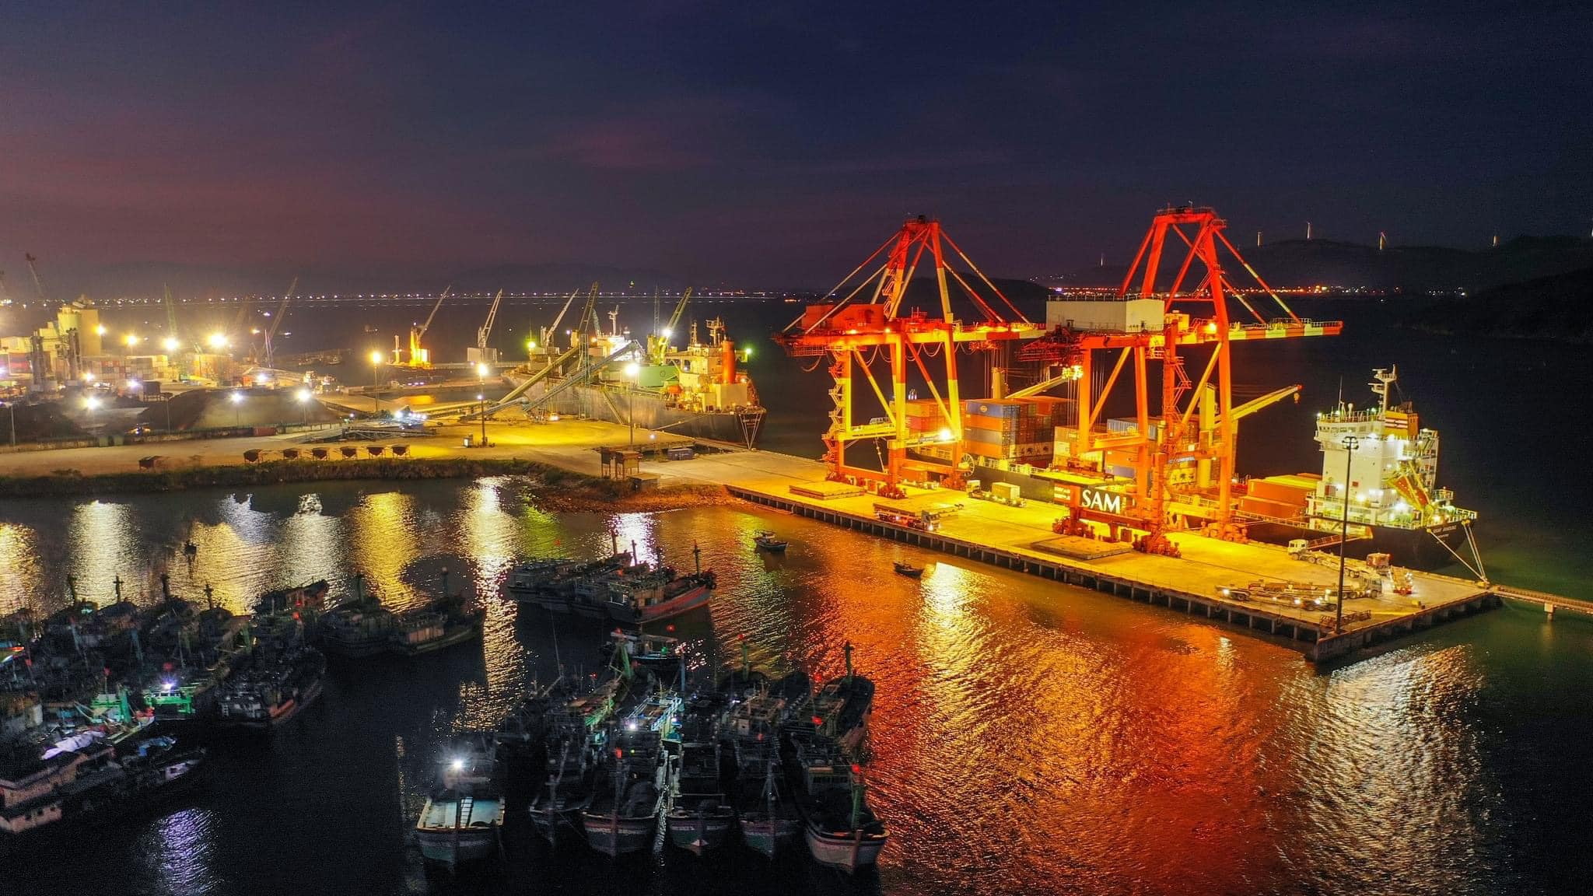
02
Phần
NHIỆM VỤ TRỌNG TÂM
3 THÁNG CUỐI NĂM 2023

Slide 74
I. DỰ BÁO
* Dự báo tăng trưởng GRDP năm 2023 trên địa bàn tỉnh
- Trên cơ sở kết quả đạt được 9 tháng và việc rà soát những chỉ tiêu, nhiệm vụ còn lại của từng lĩnh vực, ngành trong quý IV rất nặng nề, đòi hỏi các cấp các ngành cần phải duy trì nỗ lực rất lớn trong các tháng còn lại của năm 2023, trong đó tập trung cho sự chỉ đạo sát sao với các chỉ tiêu mà 9 tháng đạt thấp và có khả năng không đạt do HĐND tỉnh giao (Thu ngân sách, chỉ số sản xuất công nghiệp, giá trị tăng thêm của ngành công nghiệp,..)
- Dự báo số liệu GRDP ước tính cả năm 2023 như sau:
STT | Khu vực | Kế hoạch 2023 | Kịch bản tăng trưởng năm 2023
 |  |  | Quý I | Quý II | 6 tháng đầu năm | Quý III | 9 tháng năm 2023 | Quý IV | Dự kiến cả năm 2023
1 | 2 | 3 | 4 | 5 | 6 | 7 | 8 | 9 | 10
 | TỐC ĐỘ TĂNG GRDP (%) | 7,0 – 7,5 | 5,61 | 6,97 | 6,35 | 7,88 | 6,92 | 7,94 | 7,2
1 | Nông, lâm nghiệp và thủy sản | 3,0 – 3,2 | 3,48 | 3,14 | 3,27 | 2,81 | 3,25 | 2,93 | 3,18
2 | Công nghiệp và Xây dựng | 9,0 – 9,5 | 6,85 | 8,85 | 7,91 | 13,06 | 9,57 | 11,24 | 10,08
 | - Công nghiệp | 9,5 – 9,7 | 7,32 | - 0,28 | 3,49 | 7,35 | 4,68 | 6,07 | 5,05
 | - Xây dựng | 8,0 – 9,1 | 5,37 | 28,89 | 19,34 | 24,92 | 21,22 | 18,35 | 20,11
3 | Dịch vụ | 7,9 – 8,7 | 6,01 | 8,81 | 7,44 | 8,00 | 7,69 | 8,16 | 7,82
4 | Thuế sản phẩm trừ trợ cấp sản phẩm | 9 | 4,23 | 5,39 | 4,82 | 7,65 | 5,97 | 5,36 | 5,8

Slide 75
* Kịch bản tăng trưởng trên địa bàn tỉnh giai đoạn 2021-2025
 | KH 2021-2025 | TH 2021 | Thực hiện 2022 | Ước TH 2023 | KH 2024 |  | KH 2025
 |  |  |  |  | PA1 | PA2 | PA1 | PA2
1 | 2 | 3 | 4 | 5 | 6 | 7 | 8 | 9
Tốc độ tăng của tổng sản phẩm địa phương (GRDP) theo giá so sánh 2010 | 107-107,5 | 104,43 | 108,4 | 107,2 | 107,5 | 108,7 | 107,6 | 108,8
- Nông lâm thủy sản | 103,2-103,6 | 103,06 | 103,3 | 103,2 | 103,5 | 104 | 103,5 | 104
- Công nghiệp - Xây dựng | 109,5-110,2 | 107,86 | 108,7 | 110,1 | 110,5 | 112,3 | 110,5 | 112,3
+ Tr.đó: Công nghiệp | 109-110 | 109,43 | 109,3 | 105,1 | 110,8 | 112 | 110,8 | 112
Xây dựng |  | 104,90 | 107,7 | 120,1 | 110 | 112,8 | 110 | 112,8
- Dịch vụ | 107,1-107,5 | 102,67 | 112,1 | 107,8 | 107,3 | 108,7 | 107,3 | 108,7
- Thuế sản phẩm trừ trợ cấp sản phẩm | 110-110,5 | 106,44 | 106 | 105,8 | 111,8 | 111,8 | 111,8 | 111,8
GRDP bình quân đầu người (tính theo VND) |  | 63,22 | 70,69 | 77,85 | 85,53 | 86,47 | 94,84 | 96,94
Chỉ số sản xuất công nghiệp | - | 6,56 | 7,02 | 3 | 8,7 | 9,8 | 8,7 | 9,8
Kim ngạch xuất khẩu | 6trUSD/5 năm | 1.333 | 1.550 | 1.600 | 1.650 | 1.700 | 1.680 | 1.750
Tổng thu ngân sách trên địa bàn | 16000 năm2025 | 14.561 | 16.551 | 13.954 | 14.500 |  | 16.000

Slide 76
* Dự báo tăng trưởng của các địa phương năm 2023
Chỉ tiêu | Kế hoạch năm 2023 |  | 9 tháng đầu năm | So KH năm 2023 (%) |  |  | So cùng kỳ (%) |  |  | Dự kiến KH
 | Giá trị (triệu đồng) | Tốc độ tăng
 |  |  |  | 6 tháng | Quý III | 9 tháng đầu năm | 6 tháng so kh năm | Quý III | 9 tháng đầu năm | Quý IV | Năm 2023 | Nhận định
1 | 2 | 3 | 4 | 5 | 6 | 7 | 8 | 9 | 10 | 11 | 12 | 13
TP Quy Nhơn | 60.032.876 | 8,58 | 42.306.872 | 45,72 | 25,17 | 70,47 | 5,31 | 9,09 | 6 | 15,28 | 8,58 | khó đạt
Thị xã An Nhơn | 22.767.749 | 7 | 16.477.177 | 47,11 | 25,23 | 72,37 | 7,83 | 3,97 | 6,5 | 8,32 | 7 | khó đạt
Thị xã Hoài Nhơn | 16.421.277 | 7,04 | 11.771.122 | 43,91 | 27,73 | 71,68 | 8,41 | 9,36 | 8,84 | 2,74 | 7,04 | đạt
Huyện Phù Mỹ | 11.968.284 | 5,84 | 8.838.952 | 45,33 | 28,45 | 73,85 | 5,08 | 8,54 | 6,49 | 4,86 | 6,06 | Dự kiến vượt KH (0.2%)
Huyện Phù Cát | 13.392.885 | 7,78 | 10.166.526 | 47,65 | 26,92 | 75,91 | 6,9 | 10,92 | 10,26 | 23,65 | 13,71 | dự kiến vượt KH 5%
Huyện Tuy Phước | 11.923.367 | 5,71 | 8.702.439 | 46,47 | 26,48 | 72,99 | 5,07 | 9,15 | 6,57 | 3,46 | 5,71 | đạt
Huyện Tây Sơn | 6.884.478 | 7,56 | 5.055.276 | 46,46 | 26,73 | 73,43 | 7,77 | 10,42 | 9,07 | 4,14 | 7,71 | Dự kiến vượt KH (0.15%)
Huyện Hoài Ân | 4.798.304 | 5,52 | 3.598.238 | 48,96 | 26,07 | 74,99 | 7,35 | 16,93 | 10,43 | 0,92 | 7,74 | Dự kiến vượt KH (2%)
Huyện An Lão | 841.403 | 6,32 | 647.398 | 50,19 | 26,68 | 76,94 | 7,65 | 5 | 6,82 | 4,68 | 6,32 | đạt
Huyện Vĩnh Thạnh | 2.460.539 | 7,9 | 1.715.034 | 45 | 24,43 | 69,7 | 6,71 | 1,33 | 5,16 | 14,81 | 7,9 | khó đạt
Huyện Vân Canh | 3.340.385 | 10,92 | 2.211.962 | 39,25 | 26,93 | 66,22 | 8,37 | 0,65 | 5,16 | 25,22 | 11,21 | khó đạt
- 4/11 địa phương (Quy nhơn, An Nhơn, Vĩnh Thạnh, Vân Canh): để đạt được kế hoạch cần phải nỗ lực rất lớn trong 3 tháng cuối năm. + Đặc biệt là Quy Nhơn. Với cơ cấu chiếm hơn 38,8% tổng giá trị sản phẩm toàn tỉnh, ảnh hưởng rất lớn trong việc đạt kế hoạch chung của tỉnh. Tuy nhiên, tốc độ tăng 9 tháng đầu năm chỉ 6%, chỉ đạt 70,5% KH năm, thì 3 tháng cuối năm phải tăng ít nhất 15% để đạt KH năm (8,58%). + Tiếp đến là An Nhơn, chiếm khoảng 14,7% trong tổng giá trị sp toàn tỉnh, nhưng 9 tháng chỉ tăng 6,5%, 3 tháng cuối năm phải nỗ lực tăng 8,3% đạt KH năm (7%) - 7/11 địa phương còn lại có khả quan để đạt kế hoạch.

Slide 77
II. CÁC NHIỆM VỤ CHUNG
Trên cơ sở số liệu, kết quả thực hiện 9 tháng năm 2023 và số liệu dự kiến Quý IV, các Sở, ngành, địa phương cần chủ động rà soát, phân tích, đánh giá các chỉ tiêu còn đạt thấp để đề ra phương hướng, phấn đấu hoàn thành tất cả các chỉ tiêu kinh tế - xã hội năm 2023 Hội đồng nhân dân và Ủy ban nhân dân tỉnh đã giao từ đầu năm. Trong đó, tập trung chỉ đạo điều hành, quyết tâm đạt và vượt kế hoạch đối với 02 chỉ tiêu Tốc độ tăng GRDP và Tổng thu ngân sách nhà nước Các Sở, ngành tập trung nghiên cứu, xây dựng phương án, cách tính, phân giao... để giao bổ sung một số chỉ tiêu cho các Sở, ngành, địa phương trong năm 2024, cụ thể như sau: Tỷ lệ thu gom rác thải nông thôn; giải phóng mặt bằng; lấn chiếm đất đai... (Sở Tài nguyên và MT) Chỉ tiêu liên quan đến Nhà ở xã hội (Sở Xây dựng) Thu hút dự án đầu tư giao cho các sở, ngành, địa phương và Chủ đầu tư các KCN, CCN (Sở Kế hoạch và Đầu tư, Sở Công Thương, Ban quản lý Khu kinh tế) Các Sở, ngành, địa phương chủ động xây dựng kế hoạch tổ chức Tổng kết công tác năm 2023, triển khai nhiệm vụ năm 2024 để triển khai thực hiện các nhiệm vụ cụ thể năm 2024 ngay từ đầu năm

Slide 78
III. CÁC NHIỆM VỤ CỤ THỂ
1. Nông, lâm, thủy sản, quản lý tài nguyên và môi trường
Tiếp tục chỉ đạo tình hình sản xuất, triển khai thực hiện các giải pháp kỹ thuật phù hợp với tình hình thời tiết. Tăng cường kiểm tra hướng dẫn chăm sóc, phòng trừ sâu bệnh đạt hiệu quả. Chuẩn bị tổ chức sản xuất vụ Đông – Xuân 2023 - 2024 Tập trung chuẩn bị làm việc với Đoàn Thanh tra của Ủy ban Châu Âu lần thứ 4 về chống khai thác thủy sản bất hợp pháp, không báo cáo theo quy định (IUU). Tiếp tục nghiên cứu, sớm hoàn thiện việc sử dụng Hệ thống Nhật ký điện tử trên tàu khai thác xa bờ trên địa bàn tỉnh Triển khai hiệu quả các phương án xử lý vấn đề môi trường. Tăng cường công tác kiểm tra, quản lý chống lấn chiếm đất đai, khai thác tài nguyên khoáng sản, mặt nước, các nhà hàng nổi Triển khai nhiệm vụ Phòng, chống thiên tai, tìm kiếm cứu nạn, phương án ứng phó thiên tai năm 2023

Slide 79
2. Công nghiệp – Xây dựng
Kịp thời theo dõi, nắm bắt tình hình, tháo gỡ khó khăn cho doanh nghiệp. Phấn đấu chỉ số sản xuất công nghiệp Quý IV đạt từ 7,5% - 9,4% để cả năm 2023 tăng từ 3% - 3,5% so với năm 2022 Hỗ trợ tích cực để các dự án sản xuất công nghiệp hoàn tất thủ tục đầu tư như: thủ tục về đất đai, giấy phép xây dựng,….để đẩy nhanh tiến độ sớm đưa dự án vào hoạt động. Tạo điều kiện để 04 dự án công nghiệp trọng điểm có tổng vốn đầu tư khoảng 1.700 tỷ đồng đi vào hoạt động trong quý IV năm 2023

Slide 80
3. Thương mại, dịch vụ, du lịch
Tiếp tục đẩy mạnh các hoạt động thương mại, xuất khẩu Phấn đấu tổng mức bán lẻ hàng hóa và doanh thu dịch vụ xã hội Quý IV đạt 25.476 tỷ đồng để cả năm 2023 đạt 102.868 tỷ đồng, tăng 14,8% so với năm 2022 Phấn đấu Kim ngạch xuất khẩu Quý IV đạt 446 triệu USD để cả năm 2023 đạt kế hoạch đề ra là 1,6 tỷ USD Tiếp tục nghiên cứu, đa dạng hóa, liên kết và nâng cao chất lượng các sản phẩm du lịch với các địa phương, doanh nghiệp trong và ngoài nước, ưu tiên phát triển các sản phẩm du lịch có giá trị gia tăng cao và bền vững, tạo thương hiệu cạnh tranh lâu dài Tăng cường thu hút du lịch MICE, triển khai hiệu quả kế hoạch thu hút du lịch trong mùa thấp điểm

Slide 81
4. Tài chính, ngân sách
Tăng cường công tác quản lý thu, chống thất thu, giảm nợ đọng thuế Tiếp tục hỗ trợ doanh nghiệp được hưởng tối đa các chính sách ưu đãi, hỗ trợ tháo gỡ khó khăn Triển khai thực hiện kịp thời việc thu tiền sử dụng đất và tiền thuê đất năm 2023 theo kế hoạch Đảm bảo chi ngân sách theo đúng tiêu chuẩn, định mức, tiết kiệm, hiệu quả

Slide 82
5. Đầu tư công
Đẩy nhanh tiến độ giải ngân vốn đầu tư công những tháng cuối năm 2023 theo chỉ đạo tại Công điện số 749/CĐ-TTg ngày 18/8/2023 của Thủ tướng Chính phủ, Công văn số 6325/UBND-VX ngày 31/8/2023 của UBND tỉnh. Phấn đấu đến 31/12/2023, tỷ lệ giải ngân đạt 95% (riêng kế hoạch vốn năm 2022 được cấp thẩm quyền cho phép kéo dài sang năm 2023 đạt 100%), đến 31/01/2024 đạt 100% kế hoạch vốn giao đối với tất cả các nguồn vốn. Hoàn thành công tác giải phóng mặt bằng đường cao tốc Bắc - Nam phía Đông, đoạn qua địa bàn tỉnh

Slide 83
6. Đầu tư ngoài ngân sách
Tích cực xúc tiến, mời gọi đầu tư các dự án ngoài ngân sách, tạo mọi điều kiện thuận lợi cho các nhà đầu tư khảo sát, hoàn thiện thủ tục đầu tư, triển khai thực hiện dự án trong thời gian sớm nhất; đặc biệt là thực hiện bồi thường GPMB để các dự án triển khai, sớm đi vào hoạt động Tiếp tục đầu tư phát triển hạ tầng các khu, cụm công nghiệp, làng nghề trên địa bàn tỉnh Hoàn thành việc ban hành “Quy chế phối hợp giải quyết các thủ tục hành chính về đầu tư, xây dựng, đất đai, môi trường và phòng cháy chữa cháy trên địa bàn tỉnh”

Slide 84
7. Văn hóa – xã hội
Tiếp tục thực hiện nhiệm vụ phòng, chống dịch COVID-19 và các dịch bệnh lưu hành khác như Sốt xuất huyết, tay chân miệng... Thực hiện tốt công tác bảo trợ xã hội, chính sách đối với người có công, công tác bảo vệ chăm sóc trẻ em... Tiếp tục tổ chức các Hội nghị, Hội thảo khoa học theo kế hoạch năm 2023

Slide 85
8. Nội chính
Tiếp tục đẩy mạnh cải cách hành chính, rà soát, kiên quyết cắt giảm thủ tục hành chính thực chất, hiệu quả, bảo đảm thông thoáng thuận lợi, không gây phiền hà cho người dân, doanh nghiệp Thực hiện kịp thời, hiệu quả các nhiệm vụ theo Đề án 06 của Chính phủ Tăng cường công tác quốc phòng - an ninh, bảo đảm trật tự an toàn xã hội, đặc biệt là giảm thiểu tai nạn giao thông Các sở, ngành, địa phương triển khai thực hiện nghiêm túc, đầy đủ các quy định liên quan đến công tác phòng cháy, chữa cháy trên địa bàn tỉnh; thường xuyên kiểm tra, rà soát các công trình, cơ sở có nguy cơ cháy, nổ cao trên địa bàn, nhất là các chung cư, nhà ở tập thể, các cơ sở kinh doanh dịch vụ cho thuê trọ... đông người

Slide 86
9. Quy hoạch tỉnh thời kỳ 2021-2030, tầm nhìn đến năm 2050
Hoàn thành, trình Thủ tướng Chính phủ phê duyệt Quy hoạch tỉnh thời kỳ 2021-2030, tầm nhìn đến năm 2050 Chuẩn bị công tác tổ chức công bố Quy hoạch tỉnh kết hợp với thu hút đầu tư để làm cơ sở triển khai thực hiện trong thời gian tới

Slide 87
03
Phần
ĐỀ XUẤT, KIẾN NGHỊ

Slide 88
01. Thu hút đầu tư ngoài ngân sách tại các huyện, thị xã, thành phố
Đề nghị các sở, ban, ngành và UBND các huyện, thị xã, thành phố quan tâm hơn nữa công tác thu hút đầu tư vào địa bàn mình ngay từ khâu khảo sát dự án và triển khai thực hiện dự án, nhất là thực hiện công tác bồi thường GPMB,…
Các địa phương đẩy nhanh tiến độ giải phóng mặt bằng các cụm công nghiệp, đảm bảo ít nhất mỗi địa bàn từ 20 - 30 ha/năm, nhằm đảm bảo diện tích đất sẵn sàng thu hút các dự án mới

Slide 89
02. Tiến độ thi công hạ tầng tại một số Cụm Công nghiệp:
Việc thu hút đầu tư tại các Cụm Công nghiệp hiện nay đang gặp nhiều khó khăn: Nhiều Cụm Công nghiệp trên địa bàn tỉnh chưa có chủ đầu tư xây dựng hạ tầng, một số Cụm Công nghiệp đã có chủ đầu tư hạ tầng (bao gồm do địa phương quản lý) nhưng tiến độ thi công hạ tầng còn chậm, chưa đáp ứng được nhu cầu sản xuất của Nhà đầu tư thứ cấp.
=> Kiến nghị: UBND tỉnh giao Sở Công Thương tổ chức lựa chọn nhà đầu tư các Cụm Công nghiệp chưa có hạ tầng, đối với các Cụm Công nghiệp đã có chủ đầu tư, đề nghị giao Sở Công Thương rà soát, đôn đốc các chủ đầu tư khẩn trương thi công đồng bộ hạ tầng, sẵn sàng thu hút đầu tư.

Slide 90
03. Thu hút đầu tư trên lĩnh vực Du lịch
Các doanh nghiệp hoạt động trong lĩnh vực du lịch đa số có quy mô nhỏ; chưa có sự phối hợp liên kết, chưa có chiến lược đầu tư, phát huy tiềm năng sản phẩm du lịch và đóng góp nguồn lực xã hội hoá cho phát triển du lịch của tỉnh
=> Kiến nghị: UBND tỉnh chỉ đạo khi thu hút đầu tư cần quan tâm đến mời gọi các nhà đầu tư xây dựng trung tâm mua sắm hiện đại, khu, điểm vui chơi giải trí, kinh tế đêm để tạo nhiều sản phẩm du lịch thu hút khách nội địa, quốc tế đến với tỉnh.

Slide 91
04. Phát triển chuỗi Siêu thị Go
Siêu thị Go hiện đang có 01 chi nhánh hoạt động tại Quy Nhơn; 03 chi nhánh ký Hợp đồng nguyên tắc tại Hoài Nhơn và An Nhơn. Ngoài ra doanh nghiệp đã phối hợp với các địa phương lựa chọn địa điểm tại các huyện Tuy Phước, Phù Cát, Tây Sơn.
Sở Kế hoạch và Đầu tư đã có Văn bản số 2451/SKHĐT-TTXT ngày 14/09/2023 trình UBND tỉnh thông qua danh mục các dự án có sử dụng đất để tổ chức đấu giá, đấu thầu lựa chọn nhà đầu tư đối với dự án Siêu thị Tây Sơn.
Kiến nghị: UBND tỉnh giao UBND huyện Tuy Phước, Phù Cát sớm có đề xuất dự án để Sở Kế hoạch và Đầu tư tổng hợp, báo cáo UBND tỉnh thông qua danh mục đấu giá/đấu thầu.

Slide 92
05. Phát triển Siêu thị Aeon
Aeon (Nhật) đang có nhu cầu đầu tư siêu thị tại thành phố Quy Nhơn. Doanh nghiệp đã đề nghị tỉnh giới thiệu tỉnh giới thiệu quỹ đất khoảng 1,5 - 2 ha để đầu tư xây dựng siêu thị với quy mô 1 tầng hầm, 02 tầng nổi. Ngày 29/9/2023, Sở Xây dựng đã có văn bản số 3346/SXD-QHKT báo cáo UBND tỉnh đề xuất địa điểm triển khai mời gọi đầu tư dự án Siêu thị Aeon Quy Nhơn.
=> Để dự án sớm thực hiện công tác khảo sát, xây dựng đề xuất dự án, kính đề nghị UBND có thư mời Aeon đến Bình Định khảo sát, lựa chọn địa điểm nghiên cứu để triển khai dự án.

Slide 93
06. Hỗ trợ người chăn nuôi trong tình hình giá thức ăn chăn nuôi tăng cao
Hiện nay trên địa bàn tỉnh có nhiều cơ sở sản xuất thức ăn chăn nuôi có quy mô lớn. Tuy nhiên trong thời gian qua, khi giá thức ăn chăn nuôi trên thị trường liên tục tăng cao, người chăn nuôi gặp khó khăn trong công tác tái đàn nhưng các ngành chưa có động thái đề xuất các doanh nghiệp này hỗ trợ người chăn nuôi trên địa bàn tỉnh.
=> Kiến nghị: UBND tỉnh chỉ đạo các ngành, địa phương nghiên cứu, đề xuất các Doanh nghiệp sản xuất thức ăn chăn nuôi trên địa bàn tỉnh có phương án hỗ trợ người chăn nuôi trên địa bàn tỉnh trong một số thời điểm giá bán thức ăn chăn nuôi tăng cao

Slide 94
Trân trọng cảm ơn!!!

